Slide 1
Рекомендации для родителей Картотека подвижных игр для детей всех возрастных групп

Slide 2
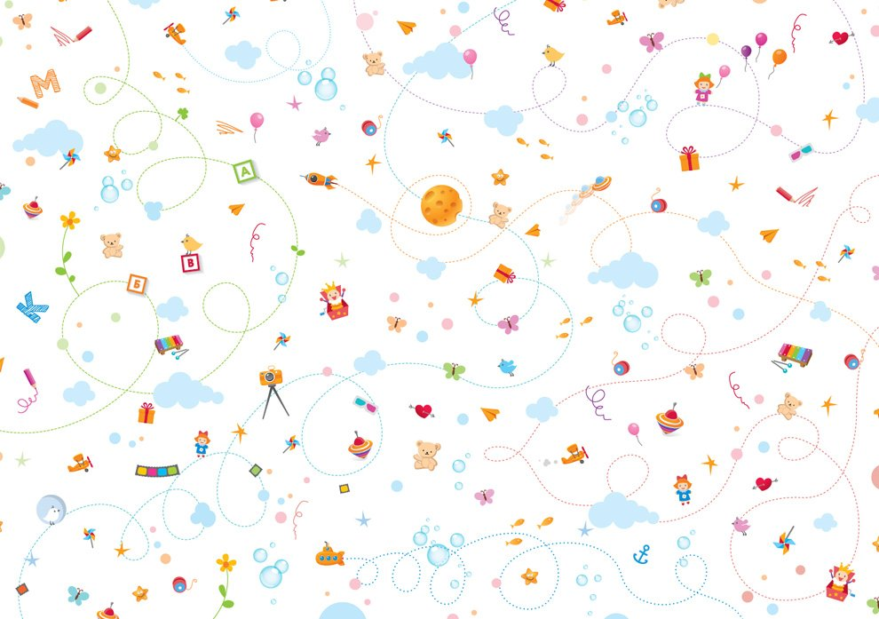
Содержание работы
Актуальность
Классификация подвижных игр по величине психофизической
нагрузки (1,2,3,4 группы)
Учет признаков утомления детей при проведении подвижных игр
и методические приемы, позволяющие
изменять величину нагрузки в них
Подвижные игры с незначительной психофизической нагрузкой (I группа)
Подвижные игры с умеренной психофизической нагрузкой (II группа)
Подвижные игры с тонизирующей психофизической нагрузкой (III группа)
Подвижные игры с тренирующей психофизической нагрузкой (IV группа)
Картотека игр I группы
Картотека игр II группы
Картотека игр III группы
Картотека игр IV группы
Список литературы

Slide 3
Актуальность подвижных игр для детей
Подвижная игра - одно из важных средств всестороннего воспитания детей дошкольного возраста. Характерная ее особенность - комплексность воздействия на организм и на все стороны личности ребенка: в игре одновременно осуществляется физическое, умственное, нравственное, эстетическое и трудовое воспитание. Подвижные игры создают атмосферу радости и потому делают наиболее эффективным комплексное решение оздоровительных, образовательных и воспитательных задач. Активная двигательная деятельность игрового характера и вызываемые ею положительные эмоции усиливают все физиологические процессы в организме, улучшают работу всех органов и систем. Ситуации на игровой площадке, которые все время меняются, приучают детей целесообразно использовать двигательные умения и навыки, обеспечивая их совершенствование. Естественно проявляются физические качества - быстрота реакции, ловкость, глазомер, равновесие, навыки пространственной ориентировки и др. Необходимость подчиняться правилам и соответствующим образом реагировать на сигнал организует и дисциплинирует детей, приучает их контролировать свое поведение, развивает сообразительность, двигательную инициативу и самостоятельность. Подвижные игры расширяют общий кругозор детей, стимулируют использование знаний об окружающем мире, человеческих поступках, поведении животных; пополняют словарный запас; совершенствуют психические процессы. Таким образом, подвижные игры - действенное средство разностороннего развития.

Slide 4
Классификация подвижных игр по величине психофизической нагрузки (I, II, III, IV группы)
Подвижные игры с незначительной психофизической нагрузкой (I группа)
Подвижные игры с умеренной психофизической нагрузкой (II группа)
Подвижные игры с тонизирующей психофизической нагрузкой (III группа)
Подвижные игры с тренирующей психофизической нагрузкой (IV группа)

Slide 5
Подвижные игры с незначительной психофизической нагрузкой (I группа)
Эти игры назначают в ранние сроки ремиссии заболевания— со 2—3-й недели после уменьшения активности болезненного процесса. Игры проводятся под строгим контролем врача, инструктора лечебной физ. культуры, воспитателя. Общая двигательная активность больного соответствует постельному или началу полупостельного режима (комнатного). Исходное положение ребенка при занятиях этими играми —сидя на стуле. Разрешается включать непродолжительную ходьбу по комнате (палате) в медленном и среднем темпе (по 20 с 2 раза). Продолжительность занятий 5—10 мин. Число повторений игры 2—4 раза подряд. Допускается и проведение 2—3 игр, несложных по сюжету. Амплитуда движений в этих играх небольшая: в работу в основном включаются мелкие и средние мышечные группы, элементарные движения для крупных мышечных групп.

Slide 6
Подвижные игры с умеренной психофизической нагрузкой (II группа)
Такие игры применяются через 3—4 нед. после уменьшения активности болезненного процесса или обострения заболевания. Показатели функциональной пробы сердечно - сосудистой системы с дозированной нагрузкой (5—10 приседаний за 20—30 с) должны быть удовлетворительными. Общая двигательная активность соответствует полупостельному режиму стационара. Исходное положение ребенка во время игр: сидя, стоя, в ходьбе. Исходное положение меняется чаще, чем при проведении игр I группы. Занятия проводятся в физкультурном зале, а летом на воздухе. Продолжительность их 10—15 мин. Игру повторяют подряд 2—5 раз (в зависимости от желания играющих и их реакции на нагрузку). В одно занятие можно включить несколько подвижных игр со сменой нагрузки на разные мышечные группы. Амплитуда движений средняя. Способ выполнения — малогрупповой (4—6 человек).

Slide 7
Подвижные игры с тонизирующей психофизической нагрузкой (III группа)
Используются для детей примерно через 6 мес. после выздоровления (или отсутствия обострения заболевания). Эти игры могут быть предложены для занятий с детьми, находящимися в стационаре, двигательная активность которых соответствует общему режиму, а также для занятий с детьми, находящимися в санаториях, лесных школах, пионерских лагерях и детских садах санаторного профиля, которым показан тонизирующий режим. Подобные игры предназначены также для школьников специальной и подготовительной физкультурных групп. Показатели функциональной пробы сердечно - сосудистой системы с дозированной физической нагрузкой (15—20 приседаний за 30 с) должны быть удовлетворительными (см. с. 21). Исходные положения во время игр: стоя, в ходьбе; применяется также дозированный бег или бег в короткие интервалы времени для выполнения того или иного задания в игре.

Slide 8
Подвижные игры с тренирующей психофизической нагрузкой (IV группа)
Эти игры рассчитаны на детей, хорошо физически подготовленных и занимающихся в подготовительной или основной физкультурных группах, в спортивных кружках. Игры предлагаются детям в состоянии стойкой ремиссии заболевания, спустя не менее 6 мес. после выздоровления. У детей школьного возраста функциональная проба сердечно - сосудистой системы на 20 приседаний за 30 с должна быть удовлетворительной. Двигательная активность соответствует тренирующему режиму санатория, лесных школ, пионерских лагерей и детских садов санаторного профиля. Исходные положения детей во время игр: стоя, в ходьбе. Игры этой группы отличаются от предыдущих предъявлением значительных требований к органам дыхания, кровообращения, нервной системе. Эти игры проводятся с большой амплитудой движения, с включением бега, требуют быстроты реакции, скорости, а некоторые и выносливости.

Slide 9
Учет признаков утомления детей при проведении подвижных игр и методические приемы, позволяющие изменять величину нагрузки в них
Признаки | Степень утомления
 | I (допустимая) | II (требующая снижения нагрузки)
Нервная система | Лицо спокойное; несколько возбужден, снижено внимание | Выражение лица напряженное; ребенок сильно возбужден, без толку суетлив (кричит, вступает в конфликт с другими участниками игры)
Движения | Бодрые; четкое выполнение заданий в игре | Неуверенные; нечеткое выполнение заданий, добавочные движений

Slide 10
Признаки | Степень утомления
 | I (допустимая) | II (требующая снижения нагрузки)
Окраска кожи лица и видимых слизистых оболочек | Небольшое покраснение кожи | Значительное покраснение или побледнение кожи, побледнение, небольшая синюшность видимых слизистых оболочек
Потливость | Небольшая | Выраженная, преимущественно лица
Дыхание | Без изменений или слегка учащенное (на 5—8 в минуту) | Учащенное (на 10—15 в минуту); периодические вдохи
Пульс | Несколько учащенный (на 15—20% от возрастной нормы), ритмичный | Учащенный (30—50% от возрастной нормы), аритмичный

Slide 11
Методические приемы, позволяющие изменять величину психофизической нагрузки при подборе подвижных игр
Снижение нагрузки | Повышение нагрузки
Включение в занятия преимущественно игр I и II групп | Использование в занятиях игр III и IV групп с 'применением элементов соревнования, эстафет, командных игр
Уменьшение продолжительности занятий играми | Увеличение продолжительности занятий играми
Уменьшение числа повторений одной и той же игры в занятии | Увеличение числа повторений каждой игры в занятии
Уменьшение сложности сюжета игры | Увеличение сложности сюжета игры
Уменьшение числа участников игры | Увеличение числа участников игры

Slide 12
Картотека игр I группы

Slide 13
Филин
(2-5 лет)

Slide 14
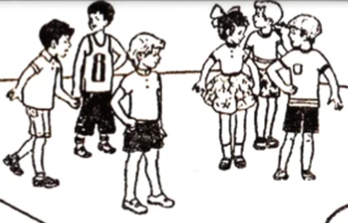
Методика проведения упражнения
Дети сидят полукругом.
По сигналу инструктора ЛФК «День!»: дети-«филины» медленно поворачивают головы вправо и влево.
По сигналу «Ночь!»: дети смотрят вперед и взмахивают руками-«крыльями», опуская их вниз, протяжно, без напряжения, произносят «у...у...ффф»
Количество повторений: 2 - 4 раза
Ожидаемые результаты:
Развитие координации движений рук с дыхательными движениями грудной клетки: улучшение функций дыхания (углубление выдоха); тренировка зрительного и слухового анализаторов
При каких заболеваниях и состояниях можно применять?
Бронхиальная астма
Хронический бронхит
Хроническая пневмония
Нарушения функции дыхания, вызванные заболеваниями сердечно-сосудистой системы, опорно-двигательного аппарата

Slide 15
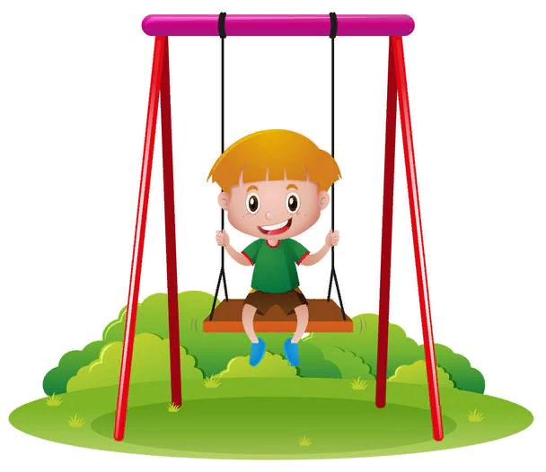
Кач-кач
(2-9 лет)

Slide 16
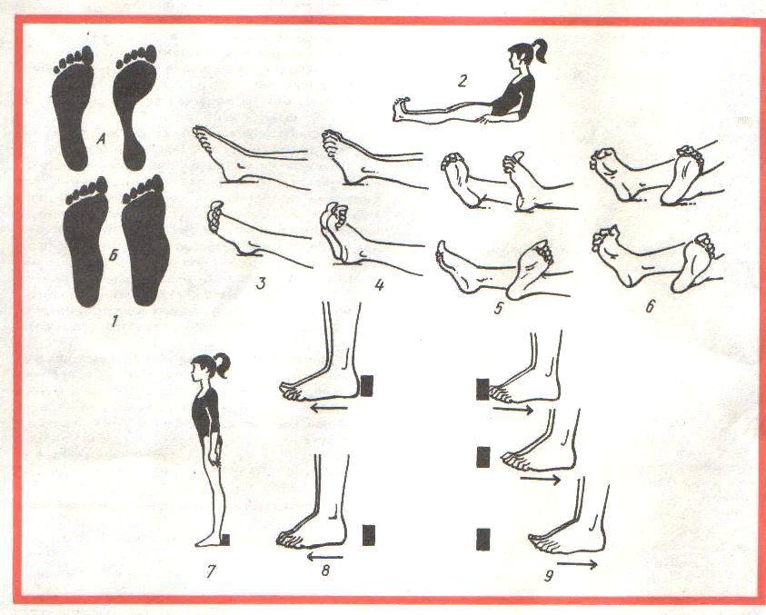
Методика проведения упражнения
Дети лежат или сидят на полу, ноги вытянуты.
По сигналу инструктора лечебной физкультуры раскачивают ступни ног в стороны (вправо, влево), сгибают их и разгибают.
Движения сопровождаются словами «кач-кач».
Количество повторений: 2 – 6 раз
Ожидаемые результаты:
Укрепление связочно-мышечного аппарата стопы; увеличение амплитуды движений в голеностопных суставах и суставах стоп и пальцев ног. При каких заболеваниях и состояниях можно применять?
Плоскостопие
Ослабление связочно-мышечного аппарата
Связанное с общим ослаблением организма
Ограничение подвижности голеностопного сустава, стопы

Slide 17
Шарик
(2-14 лет)

Slide 18
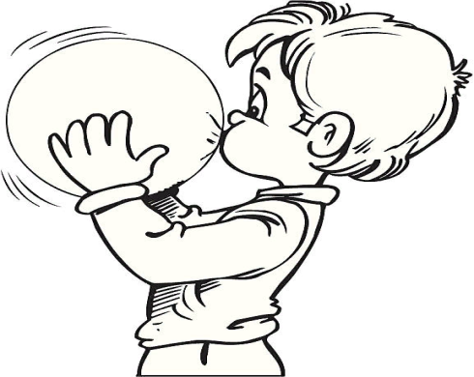
Методика проведения упражнения
Дети сидят полукругом. «Надувают шары»: широко разводя руки в стороны и глубоко вздохнув, выдувают воздух в шарик—«ффф»..., медленно соединяя ладони под шариком.
Вдруг шарик «лопается». Дети хлопают в ладоши.
Из шарика выходит воздух. «Шшш...» — произносят дети, складывая руки на коленях. Повторяют 2—3 раза.
Количество повторений: 2 – 3 раза
Ожидаемые результаты:
Формирование дыхательного акта, ритмирование, углубление дыхания. При каких заболеваниях и состояниях можно применять?
Заболевания органов дыхания:
хронический бронхит
бронхиальная астма
хроническая пневмония

Slide 19
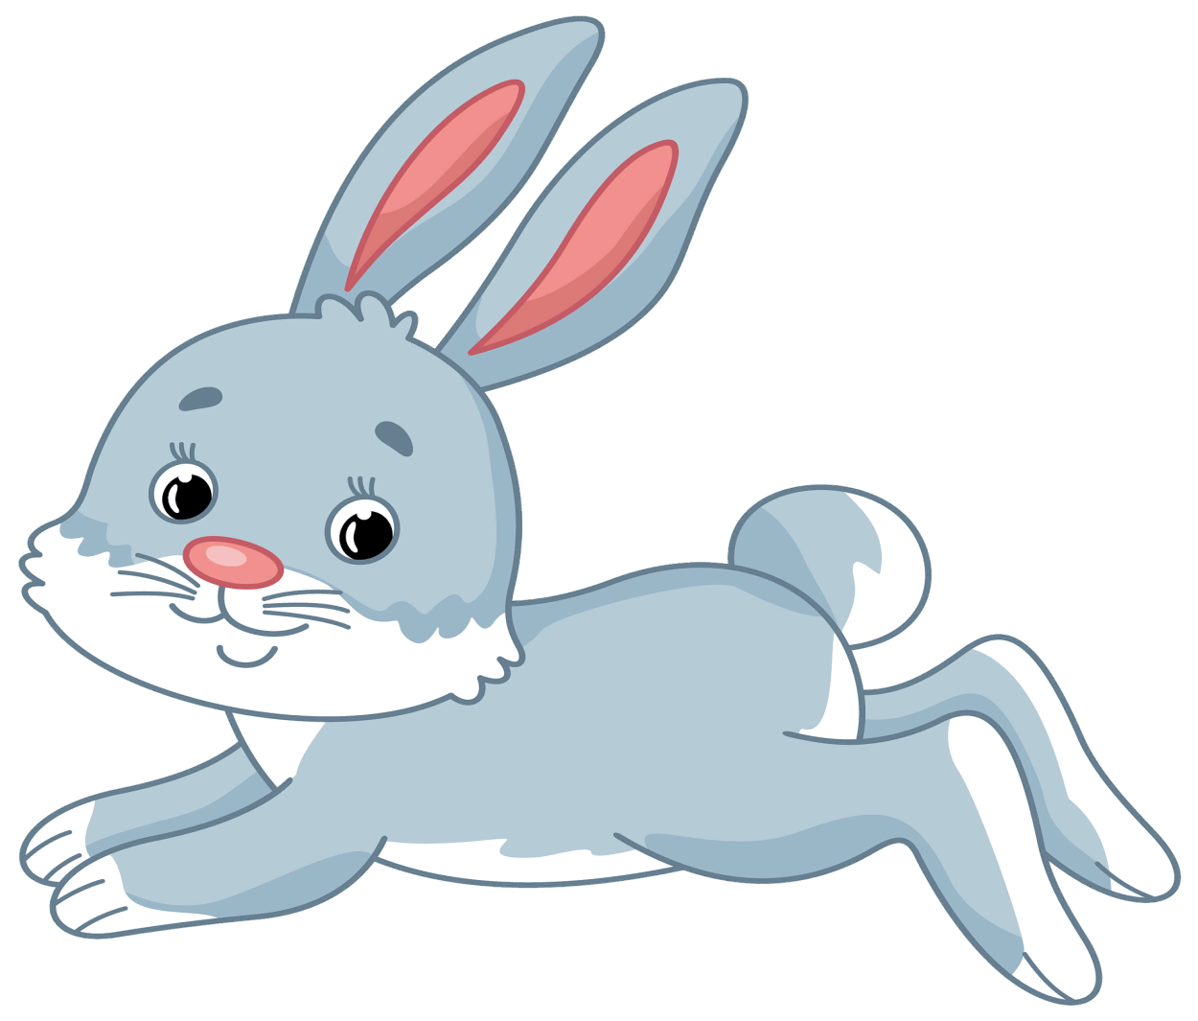
Кто как передвигается!
(3-5 лет)

Slide 20
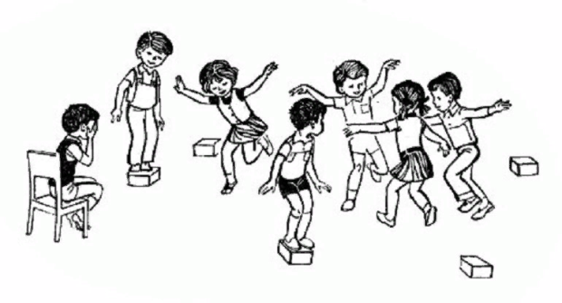
Методика проведения упражнения
Дети сидят на стульях, на ковре.
Инструктор лечебной физкультуры называет животных, птиц, насекомых или показывает их изображение, спрашивая: «Как они передвигаются?» (например, бабочка, лягушка, косолапый мишка, зайка и т. д.)
Дети стараются движениями ответить на вопросы, ползая, прыгая и другими способами передвигаясь по ковру.
Ожидаемые результаты:
Приобретение навыков передвижения; развитие координации движений, внимания, координации зрительного и слухового анализаторов, умения действовать в коллективе При каких заболеваниях и состояниях можно применять?
Различные хронические заболевания, при которых
требуется повышение резистентности организма ослаблен-
-ного ребенка, повышение эмоционального тонуса.

Slide 21
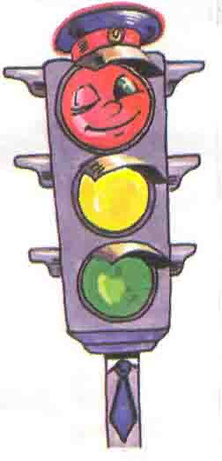
Запрещенное движение
(6-14 лет)

Slide 22
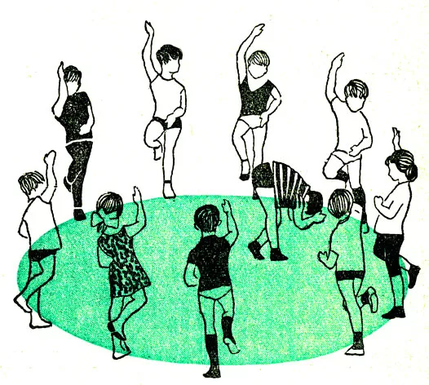
Методика проведения упражнения
Дети сидят или стоят; руки на коленях.
Инструктор лечебной физкультуры показывает разные гимнастические упражнения последовательно для рук и плечевого пояса, для туловища, для ног. Дети повторяют все упражнения, кроме одного условленного заранее —«запрещенного».
Игра усложняется с изменением правила: при показе ведущим «запрещенного» движения дети выполнят назначенное вместо него другое движение. Так, вместо запрещенного — вытягивание рук вперед — дети должны выполнить заранее условленное упражнение, например хлопнуть в ладоши.
Ожидаемые результаты:
Развитие координации движений в крупных и мелких мышечных группах;развитие внимания, быстроты реакции,зрительной памяти
При каких заболеваниях и состояниях можно применять?
болезни центральной нервной системы
задержка психического развития
олигофрения в стадии дебильности и имбецильности
детские церебральные параличи,миопатии

Slide 23
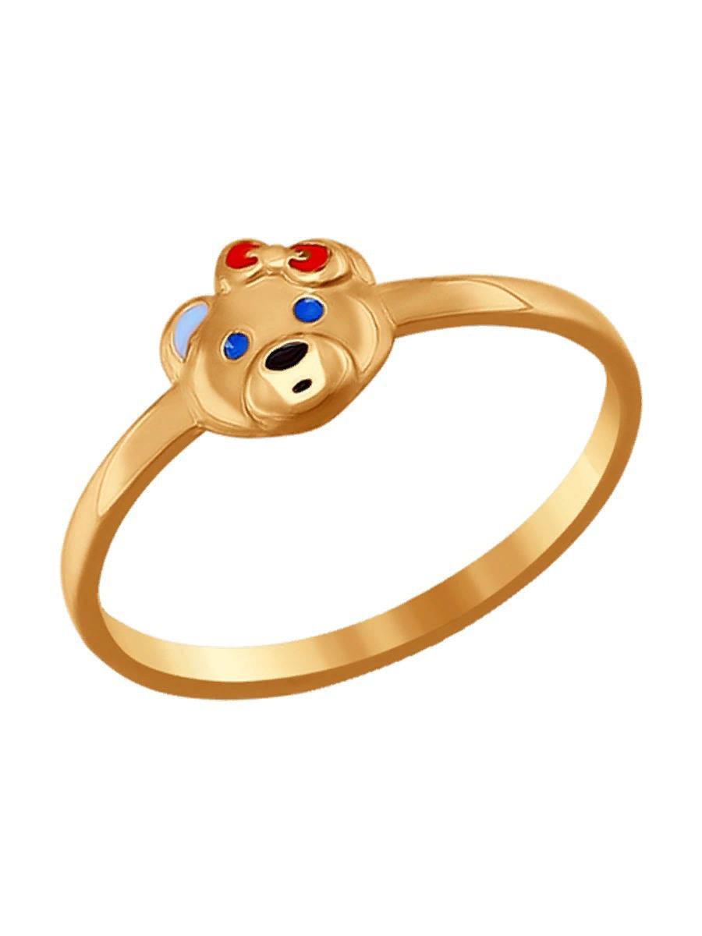
Колечко
(6-14 лет)

Slide 24
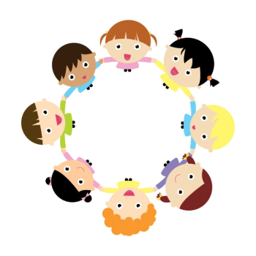
Методика проведения упражнения
Дети сидят на скамейке, стульях или ковре, удобно, кружком. На веревочку надевают колечко; концы веревочки связывают.
Играющие, взявшись обеими руками за веревочку, передвигают колечко друг к другу, а для того, чтобы водящий не заметил местонахождения колечка, беспрерывно двигают руками в обе стороны все играющие. Подметив, у кого находится колечко, ведущий быстро ловит руку с кольцом. Очень часто проворные и сметливые играющие уже успевают в это время передать кольцо дальше, а игрок, отыскивающий его, разочаровывается своей неудачей.
У кого найдено кольцо, тот сменяет водящего. Самый ловкий из играющих отмечается.
Ожидаемые результаты:
Развитие координации движений в крупных и мелких мышечных группах;развитие внимания, быстроты реакции,зрительной памяти.
При каких заболеваниях и состояниях можно применять?
болезни центральной нервной системы
задержка психического развития, олигофрения
Детские церебральные параличи, миопатии,полиартрит

Slide 25
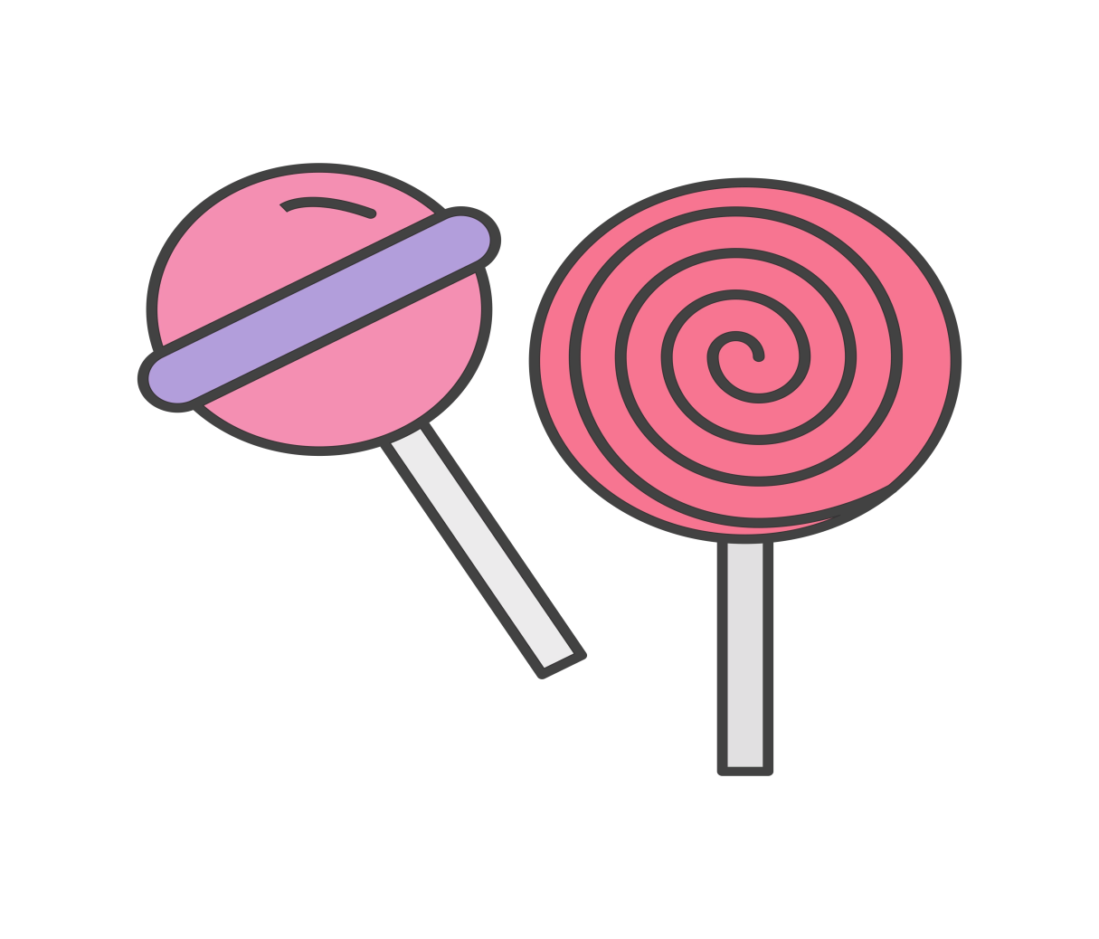
Кольцо на палочке
(6-14 лет)

Slide 26
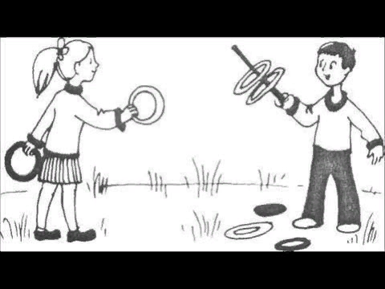
Методика проведения упражнения
Дети сидят, а при хорошем состоянии могут играть стоя. Из картона или фанеры вырезают кольцо диаметром 15 см и шириной ободка 3—4 см. К кольцу привязывают шнурок; второй конец шнурка привязывают к палочке длиной примерно 30 см.
Играющие поочередно ловят кольцо на палочку. Каждый играющий имеет право сделать подряд три попытки и считает, сколько раз удалось ему поймать кольцо. Затем он передает палочку с кольцом следующему играющему. Палочка с кольцом переходит из рук в руки до тех пор, пока кто ни будь из детей не наберет условное количество попаданий (очков).
Играть могут 3—5 детей. Выигравшие в 2—3 играх дети соревнуются между собой.
Ожидаемые результаты:
Достижения в бросании и ловле предмета, в метании.
При каких заболеваниях и состояниях можно применять?
Детские церебральные параличи
миопатии, полиартрит
сосудистые дистонии ,нарушения осанки

Slide 27
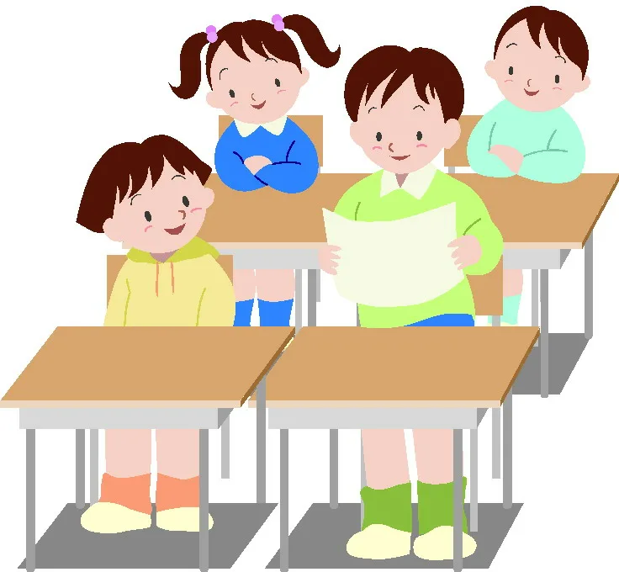
Из класса в класс
(7-12 лет)

Slide 28
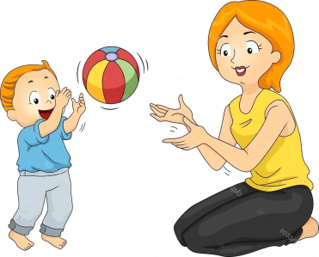
Методика проведения упражнения
Все играющие располагаются, сидя или стоя, на одной линии. Инструктор лечебной физкультуры стоит лицом к шеренге. Это «учитель». Он бросает мяч каждому по очереди и получает его обратно. Если дети перебросили мяч, не уронив его, то все переходят в следующий класс — делая шаг назад.
Если кто-то из играющих уронил мяч, то он остается на «второй год», а если «ученик» ошибся — назначается экзамен: ребенок делает дополнительный бросок. Передача мяча может быть произведена различными приемами: от груди, из-за головы, одной рукой и т. д. В «школе» может быть 8—10 классов.
Лучший ученик, прошедший «школу», назначается учителем при повторении игры.
Ожидаемые результаты:
Развитие координации движений в мелких и крупных мышечных группах, глазомера, быстроты реакции, выдержки; формирование правильной осанки.
При каких заболеваниях и состояниях можно применять?
детские церебральные параличи
миопатии, полиартрит, сосудистые дистонии
нарушения осанки.

Slide 29
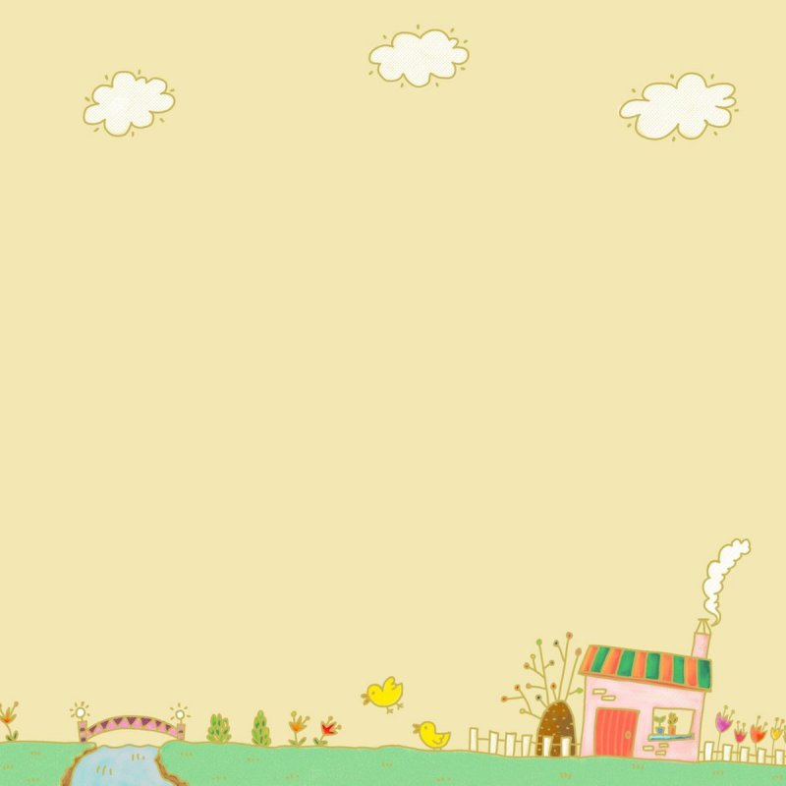
Картотека игр II группы

Slide 30
Мыши в кладовой (3—6 лет)

Slide 31
Методика проведения упражнения
Дети изображают мышей. Они сидят на стульях или скамейках по одну сторону площадки (мыши в норах). На противоположной стороне площадки на высоте 40— 50 см натянута веревка, за которой находится «кладовая». Сбоку от детей сидит инструктор лечебной физкультуры, играющий роль кошки. «Кошка» засыпает, «мыши» бегут в «кладовую». Проникая в «кладовую», они нагибаются и подлезают под веревку. Затем присаживаясь на корточки, «грызут сухари»: «хруп-хруп». «Кошка» внезапно просыпается и бежит за «мышами». «Мыши» выбегают из «кладовой» и прячутся в «норки». «Кошка» ловит «мышей». Поймав одного, «кошка» сажает его отдельно и повторяет игру с остальными. Игра кончается, когда все «мыши» будут пойманы.
Ожидаемые результаты:
Тренировка быстроты реакции, скорости, ловкости движений, умения ориентироваться в пространстве. При каких заболеваниях и состояниях можно применять?
Заболевания, проявляющиеся вялостью, рассеянностью
медлительностью.

Slide 32
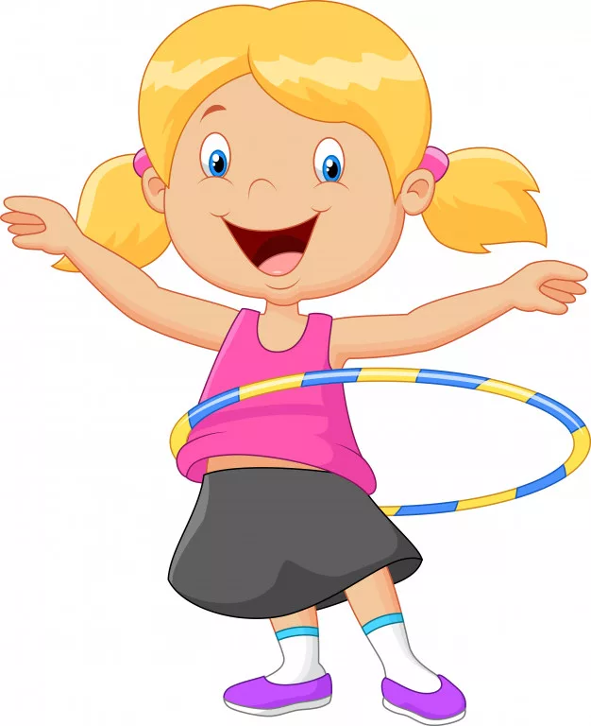
Обручи
(3-7 лет)

Slide 33
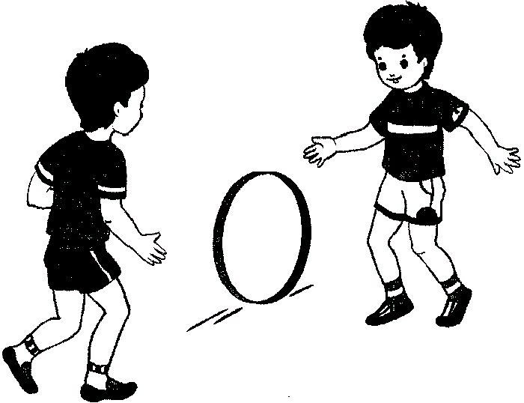
Методика проведения упражнения
Дети стоят или сидят. Инструктор лечебной физкультуры катит обруч к противоположной стене зала.
Дети бегут за ним и приносят обруч инструктору. Тот вновь катит обруч и говорит: «Покатили обручи». Дети катают уже свои обручи. Затем инструктор и дети высоко поднимают обручи и говорят: «Подняли высоко, высоко», вытягиваются, смотря вверх. Потом надевают обручи через голову на себя и, опуская на пол, приговаривают: «Бух, бух, упал обруч». Перешагивают через обручи и катают их по залу.
Выигрывают те, кто более четко и красиво, не ошибаясь, выполняют все задания.
Ожидаемые результаты:
Тренировка разносторонней координации движений, зрительной, слуховой, моторной памяти, ловкости, быстроты реакции на сигнал (команду); формирование правильной осанки; умение согласовывать свои действия с действиями других членов коллектива; улучшение функции дыхания При каких заболеваниях и состояниях можно применять?
Заболевания, проявляющиеся вялостью,
рассеянностью, медлительностью

Slide 34
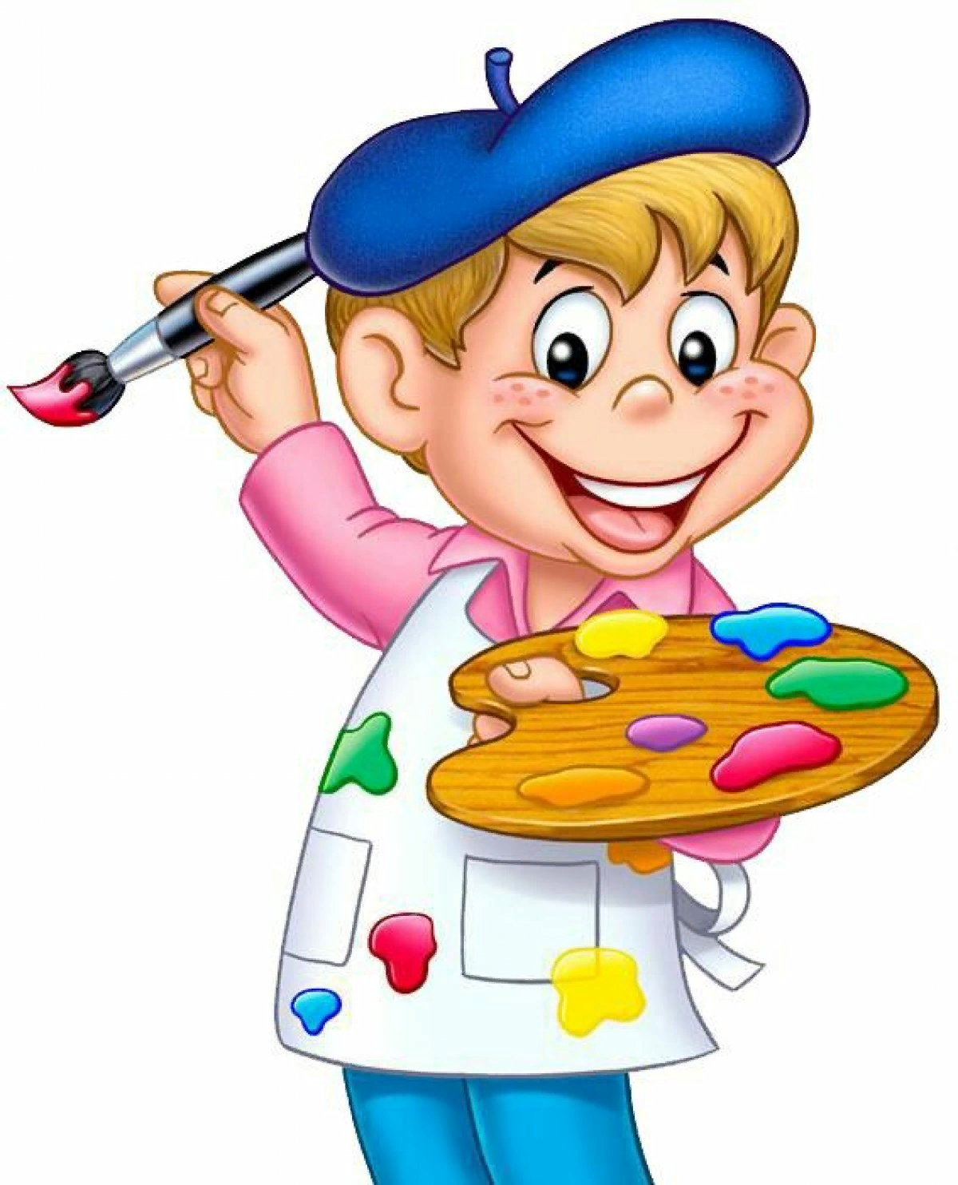
Найди свой цвет
(3-7 лет)

Slide 35
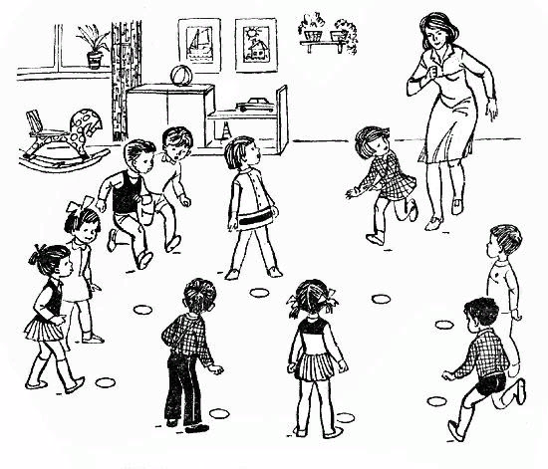
Методика проведения упражнения
Дети сидят или стоят. Их разбивают на группы по 4—6 человек. Группы располагаются в разных углах комнаты или площадки. Каждая группа получает флажки своего цвета.
В углы комнаты инструктор лечебной физкультуры ставит на подставки цветные флажки — красный, синий, желтый и т. д. (по числу групп). После слов инструктора: «Идите гулять!» дети расходятся по комнате (площадке), гуляют, кто с кем хочет.
Когда инструктор говорит: «Найдите свой цвет», дети собираются в углу возле того флажка, цвет которого соответствует цвету флажков данной группы.
Ожидаемые результаты:
Умение согласованно действовать в коллективе (чувство партнера в коллективе), дружно действовать по сигналу руководителя, различать цвета, развитие координации зрительного, слухового, моторного анализаторов; умение ориентироваться в пространстве; тренировка подвижности нервных процессов. При каких заболеваниях и состояниях можно применять?
Эпилепсия, шизофрения, задержка и отставание умственного развития ,
вязкостью, медлительностью психических процессов;
заболевания органов дыхания;
заболевания опорно-двигательного аппарата

Slide 36
Сидячий футбол
(3-14 лет)

Slide 37
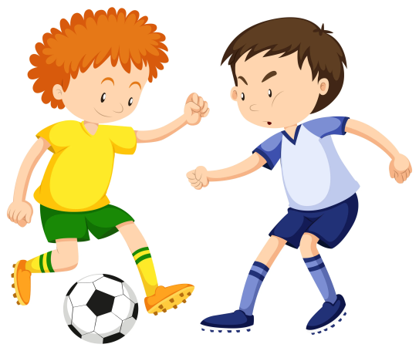
Методика проведения упражнения
Дети сидят на полу, на ковре, ноги согнуты в коленях, прижаты к животу. Одна шеренга располагается лицом к другой.
Можно усложнить игру: ловить отбрасываемый мяч ногами; прокатывать его то одной, то другой ногой; сшибать мячом кегли, ставящиеся на равном расстоянии между играющими.
Ожидаемые результаты:
Развитие координации движений; укрепление мышечно-связочного аппарата ног и туловища; тренировка меткости, быстроты реакции; умение дружно действовать по сигналу (тормозные реакции).
При каких заболеваниях и состояниях можно применять?
полиартрит
детский церебральный паралич
миопатии, плоскостопие
нарушения осанки.

Slide 38
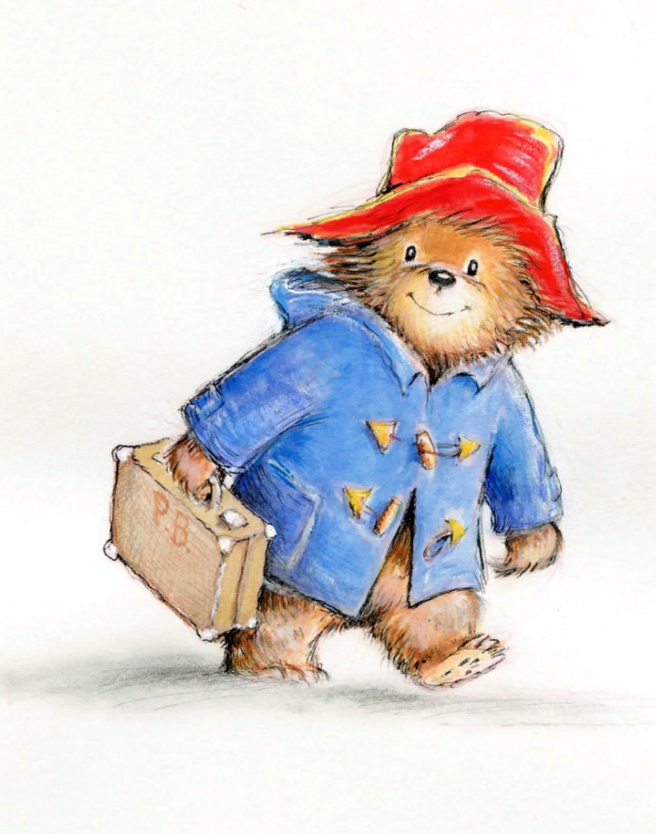
Прячем мишку
(2-4 лет)

Slide 39
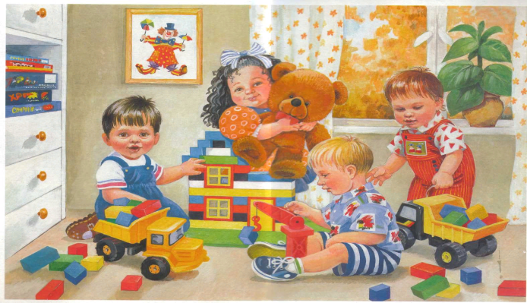
Методика проведения упражнения
Дети сидят или стоят. Инструктор лечебной физкультуры прячет знакомую детям большую игрушку, например, медведя, но так, чтобы она была немного видна.
Говоря детям: «Ищите Мишку», «Где Мишка?», инструктор «ищет» его вместе с детьми. Когда кто-нибудь из детей найдет игрушку, инструктор, похвалив ребенка, снова прячет Мишку, но уже ближе к менее активным детям.
После игры с Мишкой прячется сам инструктор, крича «Ку-ку!». Когда дети найдут его, он перебегает и прячется в другом месте. Инструктор предлагает детям прятаться и искать друг друга.
Ожидаемые результаты:
Развитие внимания, ловкости, сообразительности; активизация нерасторопных, заторможенных, вялых детей; тренировка зрительной памяти, слухового анализатора; формирование правильной походки.
При каких заболеваниях и состояниях можно применять?
Задержка и отставание психомоторного развития,
вызванного гипотрофией, рахитом, длительными
хроническими заболеваниями
внутренних органов, психическими заболеваниями.

Slide 40
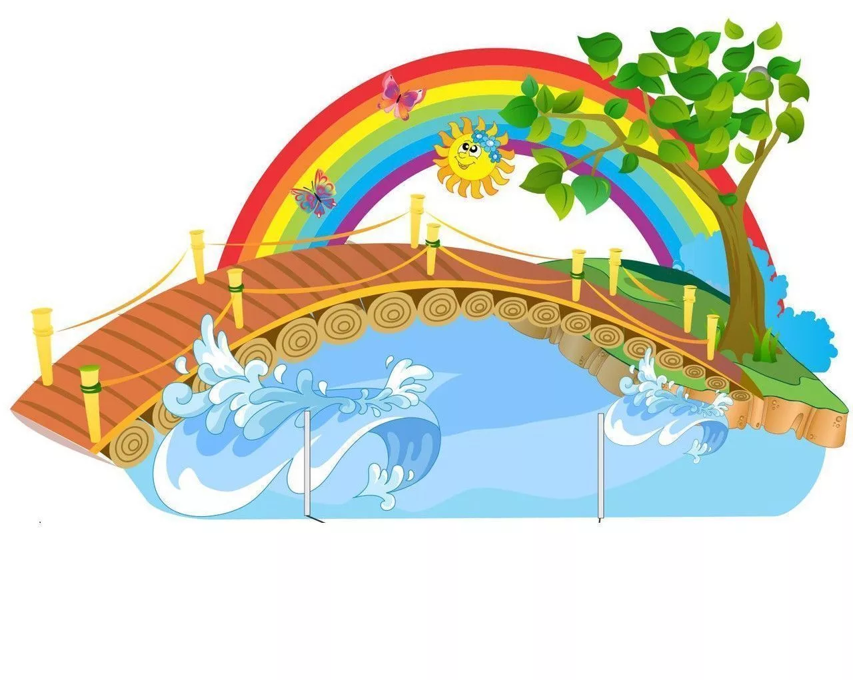
Ходьба по мостику
(2-5лет)

Slide 41
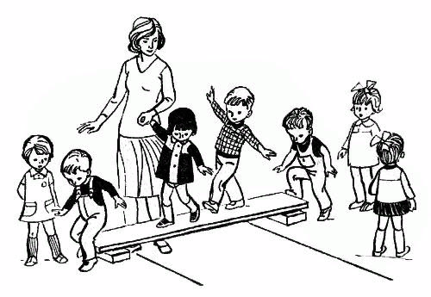
Методика проведения упражнения
Дети сидят на стульях и по одному подходят к доске, которая ставится на высоте 5—10 см от пола с небольшим наклоном. Дети по очереди идут по этому «мостику».
Сначала каждого ребенка держат за руку, в дальнейшем ходьба осуществляется самостоятельно. Надо обязательно следить за осанкой детей!
Ожидаемые результаты:
Формирование правильной осанки; развитие координации движений, чувства равновесия; укрепление связочно-мышечного аппарата стопы и голени; умение ориентироваться в пространстве; воспитание смелости.
При каких заболеваниях и состояниях можно применять?
Нарушение осанки; плоскостопие; общее ослабление организма, вялость;
заболевания опорно-двигательного аппарата;
заболевания центральной нервной системы;
отставание психомоторного развития

Slide 42
Мяч в ворота (2—5 лет)

Slide 43
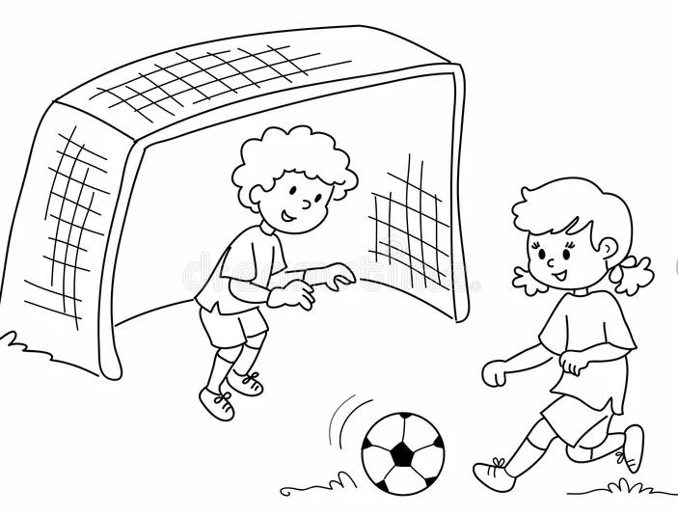
Методика проведения упражнения
Дети сидят на скамейке. Инструктор лечебной физкультуры строит ворота из 6 кубов (высота каждого 10—20 см). Сверху на кубы кладут тонкую рейку длиной 1,5—2 м. Перед воротами на расстоянии 1,5 м от них лежит мяч. Ребенок берет мяч, катит в ворота и бежит за ним, пройдя в ворота на четвереньках. Затем — выпрямляется, догоняет мяч и, положив его на прежнее место, садится отдыхать, дожидаясь своей очереди. Игру можно проводить на время — кто быстрее выполнит задание.
Ожидаемые результаты:
Тренировка разнообразных движений в горизонтальном и вертикальном положении ребенка, формирование правильной осанки; развитие разносторонней координации движений, умения ориентироваться в пространстве, держать равновесие, развитие подвижности нервных процессов.
При каких заболеваниях и состояниях можно применять?
Нарушения осанки; психические заболевания,
протекающие с вязкостью, медлительностью,
застойностью психических процессов.

Slide 44
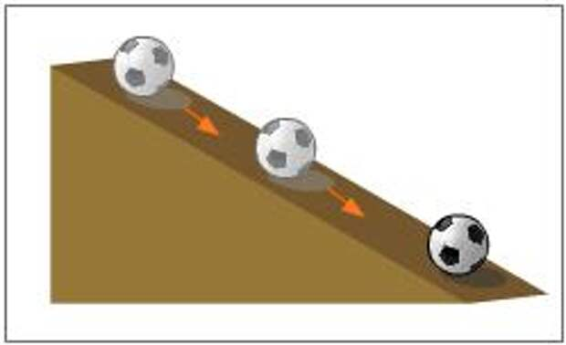
Мяч с горки
(2-5 лет)

Slide 45
Методика проведения упражнения
Дети стоят лицом к инструктору лечебной физкультуры, строящему «горку»: на низкую гимнастическую скамейку он кладет одним концом доску, около скамьи — мяч. Инструктор подзывает детей по очереди. Они встают на скамейку, подходят к горке, скатывают с нее мяч и бегут по наклонной доске, догоняя его. Затем приносят мяч на место. Число играющих —5—6 человек. Упавший или нарушивший правила выбывает из игры.
Количество повторений: 2 - 3 раза
Ожидаемые результаты:
Тренировка разнообразных движений в горизонтальном и вертикальном положении ребенка, формирование правильной осанки; развитие разносторонней координации движений, умения ориентироваться в пространстве, держать равновесие, развитие подвижности нервных процессов.
При каких заболеваниях и состояниях можно применять?
Нарушения осанки; психические заболевания,
протекающие с вязкостью, медлительностью,
психических процессов;
заболевания опорно-двигательного аппарата.

Slide 46
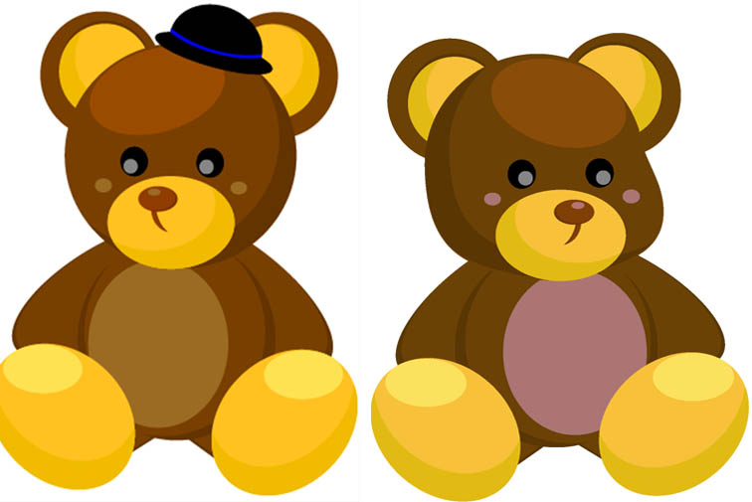
Погладь мишку
(2-5 лет)

Slide 47
Методика проведения упражнения
Дети построены перед инструктором лечебной физкультуры. Посадив игрушку мишку на высокий кубик и сделав горку из длинной доски, положенной на гимнастическую скамейку, инструктор говорит: много нашей детворы ходит к мишеньке с горы. Дети по очереди входят на горку, затем сбегают с нее и, погладив Мишку, садятся в сторону отдохнуть. Когда все прошли, инструктор отодвигает горку в сторону и предлагает детям построиться за ним и встать напротив медведя. Обращаясь к детям, инструктор предлагает поиграть с Мишкой по-другому и произносит:
Мы к медведю побежим. Зарычит —мы убежим! Дети бегут за инструктором к медведю и по сигналу «рррр...» все быстро убегают. Повторив игру 3—4 раза, инструктор предлагает подходить к медведю тихо, чтобы он не слыхал. Самые неловкие дети могут повторить игру еще 2—3 раза, после того, как другие кончили играть.
Ожидаемые результаты:
Развитие ловкости, быстроты реакции и движений, чувства равновесия, координации зрительного и слухового анализаторов, подвижности нервных процессов, устойчивого внимания; воспитание дисциплины; укрепление связочно-мышечного аппарата стоп; формирование правильной осанки.
При каких заболеваниях и состояниях можно применять?
Заболевания, вызывающие общее ослабление организма,
задержку психического и физического развития,
заболевания центральной нервной системы;
заболевания опорно-двигательного аппарата;
нарушения осанки, плоскостопие.

Slide 48
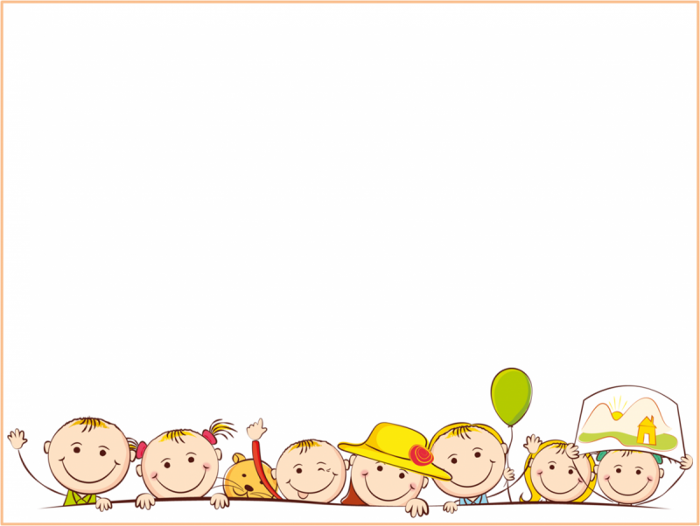
Картотека игр III группы

Slide 49
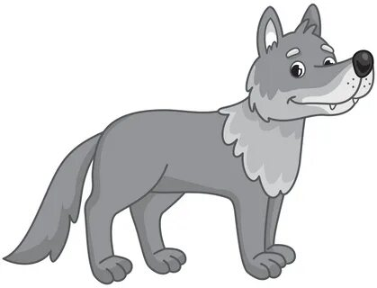
Волк
(5-9 лет)

Slide 50
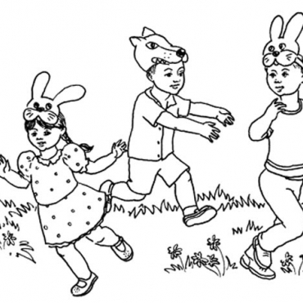
Методика проведения упражнения
Выбирается «волк» (водящий). Очерченное линией место считается лесом, где находится его логово. Дети отправляются в «лес за грибами». Они приседают (ищут грибы) и поют: В лес гулять мы идем, Нас ты, волк, не пугай, и грибы мы найдем, Нам грибов набрать дай. Волк идет! Все за мной! Побежали домой! «Прокати мяч через ворота». «Волк» бросается на ребят, они обращаются в бегство. Пойманный делается «волком». Если же «волк» никого не поймает, то опять идет в свое логово. Игра повторяется.
Ожидаемые результаты:
Развитие ловкости, координации движений, быстроты реакции, умения ориентироваться в пространстве; тренировка подвижности нервных процессов и их переключаемости
При каких заболеваниях и состояниях можно применять?
Различные хронические заболевания, сопровождающиеся
ослаблением резистентности организма ребенка и
снижением его эмоционального тонуса.

Slide 51
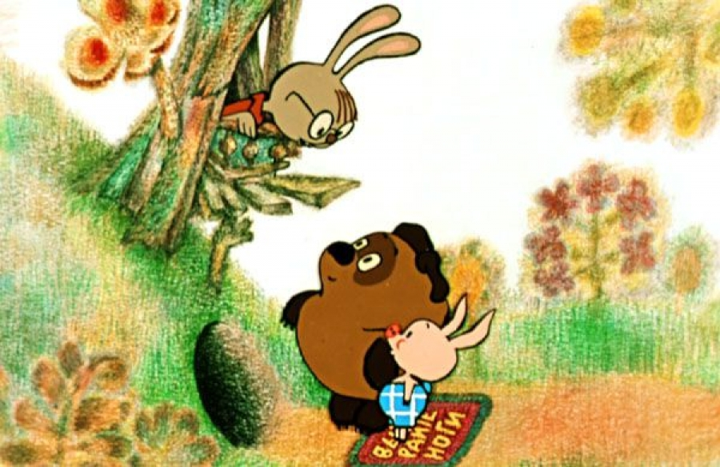
В гости
(5-12 лет)

Slide 52
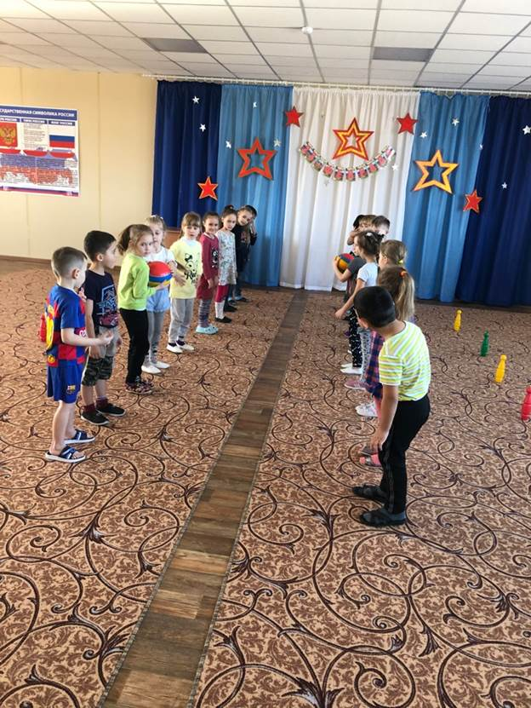
Методика проведения упражнения
Вдоль каждой стены комнаты у своего цветного флажка выстраивается шеренга детей лицом друг к другу. Дети держатся за руки. Играют мелодию из четырех частей. Мелодию можно заменить шумовыми звуками (бубен, барабан, погремушка, хлопки). На первую часть мелодии (или звук) ритмично двигается одна шеренга вперед до середины комнаты и назад, не нарушая ровного строя, на вторую часть мелодии (звук)—вторая шеренга и т. д. Когда все четыре шеренги выполнят движения, играется плясовая мелодия: дети разбегаются врассыпную по комнате, танцуют. Как только музыка замолкает, дети занимают места в шеренге у своего флажка. Выигрывает та шеренга, дети которой меньше сделали ошибок. Она проходит «круг почета» по комнате.
Ожидаемые результаты:
Тренировка координации движений; развитие чувства ритма, музыкального слуха, быстроты реакции, умения ориентироваться в пространстве, освобождать тело от излишнего напряжения, скованности; воспитание рациональных навыков естественных движений; формирование правильной осанки.
При каких заболеваниях и состояниях можно применять?
Психические заболевания (шизофрения, эпилепсия); повышенная
чувствительность вестибулярного аппарата, сосудистые дистонии
хронические заболевания внутренних органов и опорно-двигательного
аппарата; нарушения осанки.

Slide 53
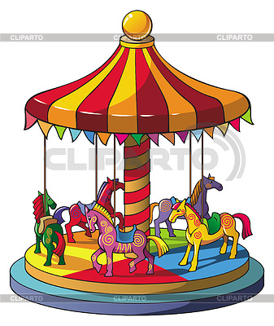
Карусели
(5-9 лет)

Slide 54
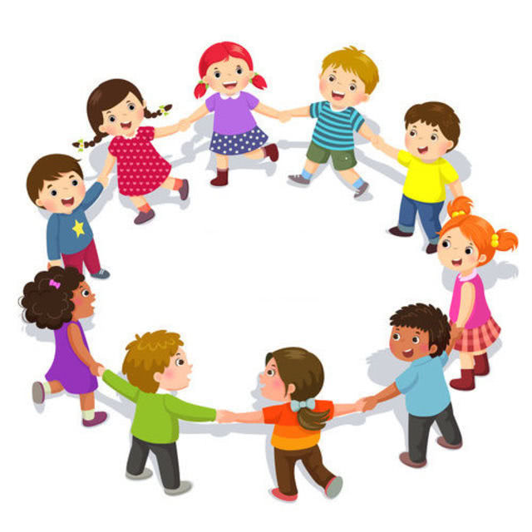
Методика проведения упражнения
Дети берутся за руки и образуют круг, опускают руки и в кругу становятся друг другу в затылок. Идя медленно друг за другом, по сигналу руководителя приговаривают: Карусели, карусели, мы с тобой в машину сели и поехали. Произнося последнее слово, дети сгибают руки перед собой, сжимают кисти в кулаки («руль» в руках) и со звуком «р-р-р...» бегут по кругу, поворачивая «руль», делая движения руками вправо, влево. Пробежав 1— 2 мин (меняя направление), дети берутся за руки. Затем поднимают руки высоко («большие ребята»)—вдох, опускают вниз и наклоняются («маленькие» ребята) — выдох. Затем дети опускают руки, становятся в затылок друг другу, идут медленно по кругу и приговаривают: карусели, карусели, мы с тобой на поезд сели. И поехали. После этой фразы дети сгибают руки в локтях, делая круговые движения в плечевых суставах и, произнося: «Чух-чух», двигаются все быстрее (поезд набирает скорость), переходя на бег. Постепенно бег замедляется, дети берутся за руки и идут по кругу.
Ожидаемые результаты:
Формирование навыков элементарных передвижений (ходьба и бег с замедлением по кругу);
укрепление мышц туловища и конечностей;
улучшение осанки, функции дыхания,кровообращения;
разносторонняя координация психических и двигательных процессов.
При каких заболеваниях и
состояниях можно применять?
Хронические заболевания органов
дыхания; сосудистые дистонии; заболевания
опорно-двигательного аппарата; нарушения осанки.

Slide 55
Осень
(5- 10 лет)

Slide 56
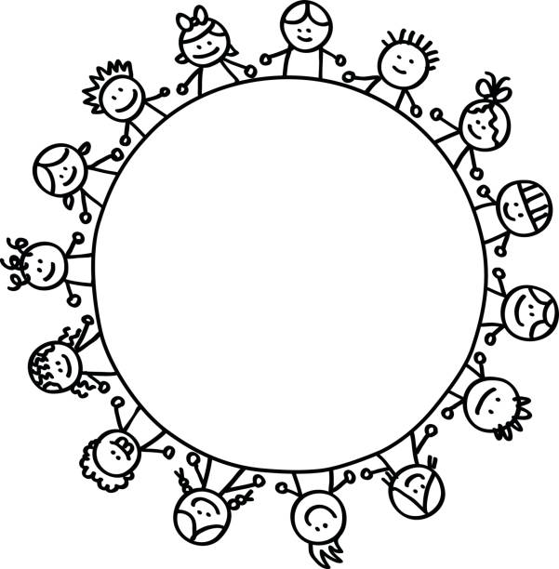
Методика проведения упражнения
Дети CTOЯТ широким кругом. Инструктор лечебной физкультуры четко показывает движения, дети их повторяют. Инструктор говорит: «Осенью клубятся большие тучи» (кругообразные движения руками перед телом), «моросит дождик — кап-кап...» (потряхивание кистями рук). Все реже показывается солнышко» (поднимание полусогнутых рук вверх), улыбка (изображение солнышка), сжимание и разведение пальцев рук (солнечные лучики). «Опадают листья с деревьев»: поднимание на носки, вытягивание рук вверх, а затем, плавное опускание и хи приседание с потряхиванием кистями. Показывать, как, кружась, падают на землю листья. «Шумит ветер в лесу»: глубокий вдох через нос; выдох будто слышится шум ветра «шшш...» «На поля ложатся туманы»: поднимание рук плавными движениями в сторону с поворотом туловища то направо, то налево и все более низким наклоном изобразить, как стелются туманы. «Птицы собираются в стаи»: построение небольшими группами в колонны по одному (изображая караваны гусей), клиньями (как строятся журавлиные стаи), врассыпную (будто стайки чижей). «Слышатся прощальные крики гусей, журавлей, голоса чижей», подражание этим звукам. «Улетают птицы в теплые края»: медленный бег по площадке; затем по знаку инструктора остановка. «А в школе осенью уже занимаются первоклассники. Покажем, как они стройно, прямо ходят», дети строятся в колонну по одному, ходят под счет руководителя, под музыкальное сопровождение. Невнимательные дети «платят штраф»— после игры выполняют разные задания руководителя.
Ожидаемые результаты:
Развитие координации движений в мелких и крупных мышечных группах, чувства ритма, умения согласовывать свои действия с действиями играющих; формирование правильной осанки.
При каких заболеваниях и состояниях можно применять?
Психические заболевания (при расторможенности, возбудимости); заболевания органов дыхания; нарушения осанки.

Slide 57
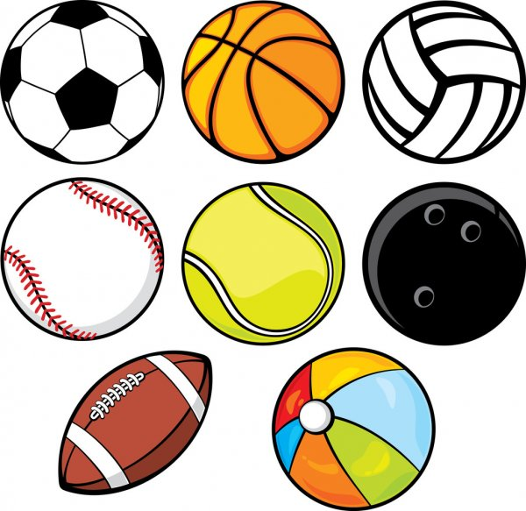
Мячи разные несем
(5-10 лет)

Slide 58
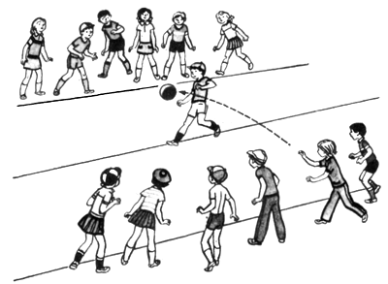
Методика проведения упражнения
Дети строятся в две шеренги у противоположных сторон площадки. У детей первой шеренги маленькие цветные мячи (лучше мягкие, набивные). Дети второй шеренги поворачиваются спиной к стене. Первая шеренга поднимает мячи и приближается ко второй. Инструктор лечебной физкультуры приговаривает: Мы идем, идем, идем, Разные мячи несем! Подойдя ко второй шеренге, дети с мячами останавливаются на расстоянии двух шагов и кладут мячи на пол. Инструктор говорит: У кого здесь мяч лежит, А свой мячик поднимает тот за нами не бежит, И скорее в нас бросает! После этих слов дети первой шеренги быстро убегают на свои места, а дети второй шеренги поднимают мячи и бросают их в сторону убегающих. Дети, осаленные мячом, выбывают из игры, остальные продолжают игру, но шеренги меняются местами. Играют 2—3 раза.
Ожидаемые результаты:
Развитие быстроты реакции, умения ориентироваться в пространстве, ловкости, меткости.
При каких заболеваниях и состояниях можно применять?
Заболевания, ведущие к общему ослаблению организма ребенка.

Slide 59
Море волнуется (5—10 лет)

Slide 60
Методика проведения упражнения
Ставят рядом две скамьи или два ряда стульев, на которые садятся играющие,— одним стулом меньше, чем играющих. Можно также начертить на земле большой круг и на нем наметить цифрами места играющих. Оставшийся по жребию без места называется «морем». Он и ведет игру. Каждый из играющих принимает название какой-либо рыбы или морского животного. Водящий ходит около играющих, плавно взмахивая руками, приговаривает: «Море волнуется! Море волнуется». Вдруг он останавливается и называет какую-нибудь рыбу. Игрок, назвавшийся этим именем, следует за ним. Вызываются и все остальные «рыбы» и вереницей следуют за «морем», подражая его движениям и приговаривая: «Море волнуется». Как только водящий скажет: «На море буря!», все кружатся на месте. Если же он скажет: «Море спокойно», все спешат занять свои места. Конечно, «море» всегда обеспечит себе место. Оставшийся без места становится «морем», и игра возобновляется, тогда каждый может взять себе и другое название рыбы. «Море» может крикнуть: «море спокойно», когда захочет, даже тогда, когда вызваны еще не все «рыбы». Игру можно кончить, когда все играющие побывали в роли моря. Если же число играющих велико, игру кончает инструктор лечебной физкультуры произвольно.
Ожидаемые результаты:
Развитие концентрации и устойчивости внимания, умения его переключать; тренировка быстроты реакции на сигнал; развитие координации движений; формирование правильной осанки. При каких заболеваниях и состояниях можно применять?
Полиартрит, детский церебральный паралич, миопатии;
последствия полиомиелита, гипотрофия, рахит;
задержка умственного и физического развития разной этиологии.

Slide 61
Повязанный (5—12 лет)

Slide 62
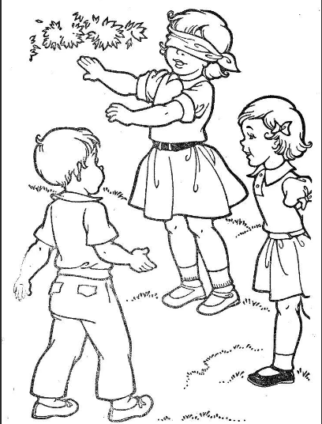
Методика проведения упражнения
На площадке очерчивают произвольное пространство, за границу которого играющие не могут выходить. Одному из участвующих на глаза надевают повязку. Играющие повертывают его несколько раз, а сами разбегаются, стараясь сохранить полнейшую тишину. Повязанный, прислушиваясь к малейшему шороху, старается поймать кого-нибудь из зазевавшихся игроков. Те увертываются от его широко расставленных рук, чем вызывают со стороны повязанного больше движения и расторопности. Этот момент в игре самый веселей и комичный. Чтобы повязанный не вышел за черту, его предупреждают криком: «Огонь!» Играющий, переступивший черту, заменяет «повязанного», и игра начинается снова.
Ожидаемые результаты:
Развитие слуховой и моторной координации, чувства сохранения равновесия, умения ориентироваться в пространстве.
При каких заболеваниях и состояниях можно применять?
Вестибулярно-мозжечковая недостаточность.
задержка умственного и физического развития разной этиологии.

Slide 63
Попади мешочком в круг (5—14 лет)

Slide 64
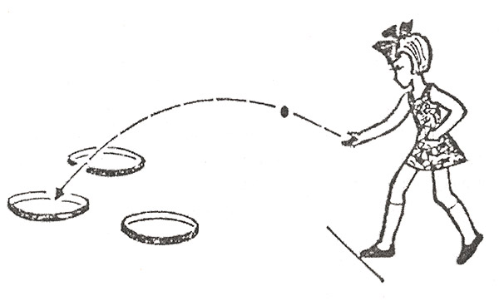
Методика проведения упражнения
Дети стоят по кругу. В центре его лежит обруч (или на земле рисуют кружок, или делают кружок из веревки). В руках у детей мешочки с песком. После того как инструктор лечебной физкультуры произносит: «Бросай!», все дети бросают свои мешочки в круг. Инструктор отмечает, чей мешочек в кругу. Затем по указанию инструктора дети поднимают мешочки и становятся на место. Выигрывает тот, кто чаще других попадал в круг.
Ожидаемые результаты:
Развитие ловкости, меткости, координации движений; воспитание умения действовать в коллективе.
При каких заболеваниях и состояниях можно применять?
Вестибулярно-мозжечковая недостаточность.
Заболевания нервной системы и опорно-двигательного аппарата, требующие улучшения координации движений мелких и крупных мышечных групп.

Slide 65
Ловкие ноги (5—14 лет)

Slide 66
Методика проведения упражнения
Дети сидят на полу, на ковре, руки за туловищем, кистями опираются о ковер. Между широко расставленными ногами палка. У ее конца справа носовой платок. Нужно взять его пальцами правой ноги и перенести к левой, не задев палки. Правую ногу перевести в исходное положение. Потом взять платок пальцами левой ноги и перенести его вправо от палки. Повторять 2—4 раза, последние 2 раза перенести обе ноги с платком вправо и влево. Выигрывает тот, кто сделал упражнение, не задев платком палки. Выполняя упражнение, нужно приговаривать: я платок возьму ногой, И несу, несу, не сплю, поднесу его к другой, Палку я не зацеплю.
Ожидаемые результаты:
Развитие координации движений, чувства равновесия; укрепление мышц туловища, связочно-мышечного аппарата стоп; развитие глазомера, умения ориентироваться в пространстве; воспитание ловкости, смелости, терпения.
При каких заболеваниях и состояниях можно применять?
Плоскостопие; нарушения осанки; сосудистые дистонии и другие заболевания с ухудшением координации движений, нарушением равновесия; нарушение подвижности нервных процессов при некоторых заболеваниях и состояниях детей.

Slide 67
Скульптор (7—14 лет)

Slide 68
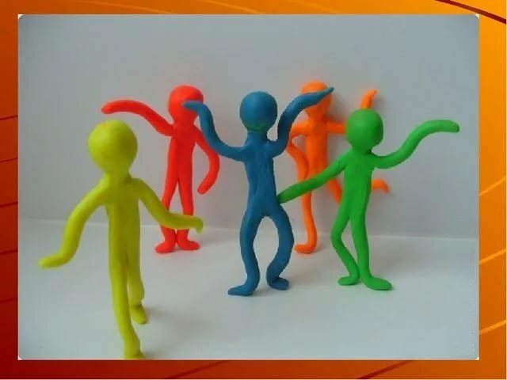
Методика проведения упражнения
Играющие образуют круг. Внутри круга водящий (инструктор лечебной физкультуры) — «скульптор». Дети идут по кругу и подражают движениям «скульптора». Как только «скульптор» остановится и хлопнет в ладоши, все тоже останавливаются. Каждый должен принять какую-нибудь позу, изображая статую. Инструктор медленно идет по кругу и внимательно всех осматривает «Пройди через болото — не оступись». Изобразивший лучшую «статую» становится Новым «скульптором», заменяя инструктора лечебной физкультуры. Игра продолжается.
Ожидаемые результаты:
Воспитание инициативы, творческого подхода ко всему; развитие чувства ритма, быстроты реакции, чувства равновесия, формирование осанки; тренировка в быстроте освоения нового.
При каких заболеваниях и состояниях можно применять?
Плоскостопие; нарушения осанки; сосудистые дистонии и другие заболевания с ухудшением координации движений, нарушением равновесия; нарушение подвижности нервных процессов при некоторых заболеваниях и состояниях детей.

Slide 69
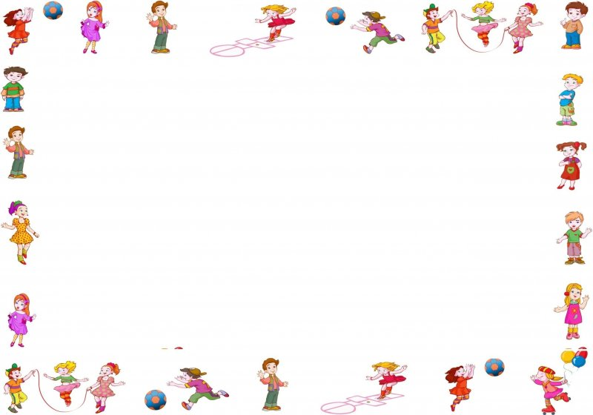
Картотека игр IV группы

Slide 70
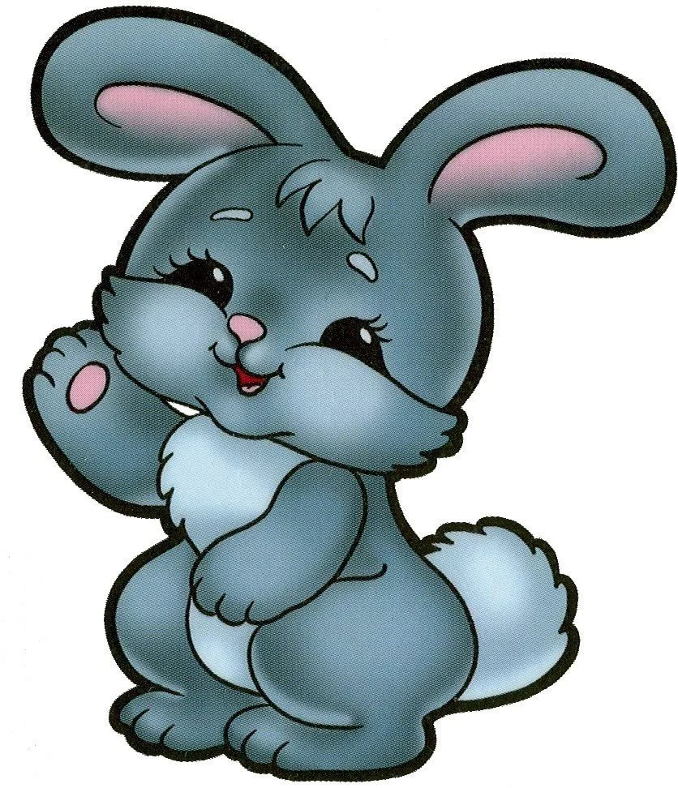
Зайка
(2-5 лет)

Slide 71
Методика проведения упражнения
Дети становятся в круг, инструктор лечебной физкультуры (воспитатель) —в центре. Он говорит: «Зайка серенький сидит и ушами шевелит. Вот так, вот так и ушами шевелит». Затем подносит пальцы к голове, шевелит ими, поворачиваясь вправо и влево. Дети подражают движениям инструктора и повторяют за ним слова.
Дальше продолжается рассказ и показ движений, которые повторяют дети. «Зайке холодно сидеть, надо лапочки погреть». Инструктор и дети хлопают в ладоши, повторяют: «Вот так, вот так, надо лапочки погреть».
При словах «зайке холодно стоять, надо зайке поскакать» все прыгают на одном месте (руки на поясе), повторяя: «вот так, вот так, надо зайке поскакать».
Инструктор продолжает: «Зайку волк испугал (рычит), зайка тут же убежал». Дети разбегаются врассыпную.
Количество повторений: 1 - 3 раза
Ожидаемые результаты:
Развитие координации зрительного, слухового и моторного анализаторов, а также внимания; укрепление памяти, улучшение координации движений в мелких мышечных группах.
При каких заболеваниях и состояниях можно применять?
Полиартрит, детский церебральный паралич, миопатии;
последствия полиомиелита, гипотрофия, рахит;
задержка умственного и физического развития разной этиологии.

Slide 72
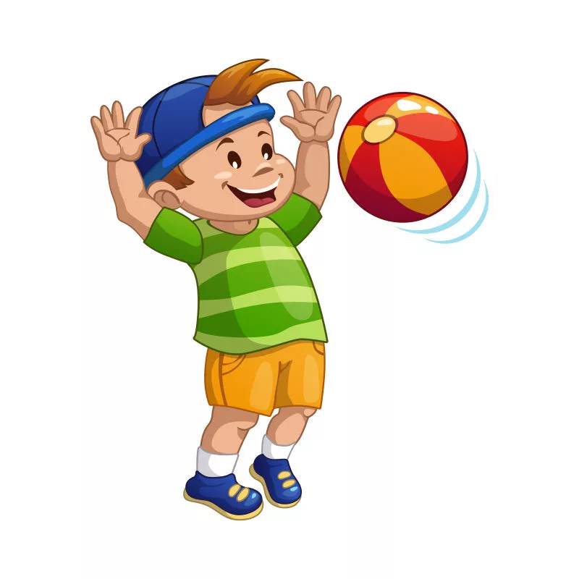
Догони мяч
(2-5 лет)

Slide 73
Методика проведения упражнения
Дети становятся у одной из сторон площадки. Инструктор лечебной физкультуры стоит вместе с ними, в руках у него корзина с мячами (число мячей равно числу детей).
Инструктор выбрасывает мячи из корзины в разные стороны, подальше от детей. После его слов «догони мяч» дети бегут за мячами, берут их и снова кладут в корзину.
Количество повторений: 2 - 4 раза
Ожидаемые результаты:
Развитие координации движений, умения ориентироваться в пространстве, ловкости, инициативы, дисциплинированности, терпения;
тренировка зрительного и слухового анализаторов.
При каких заболеваниях и состояниях можно применять?
Задержка и отставание психомоторного развития;
нарушение обмена веществ.

Slide 74
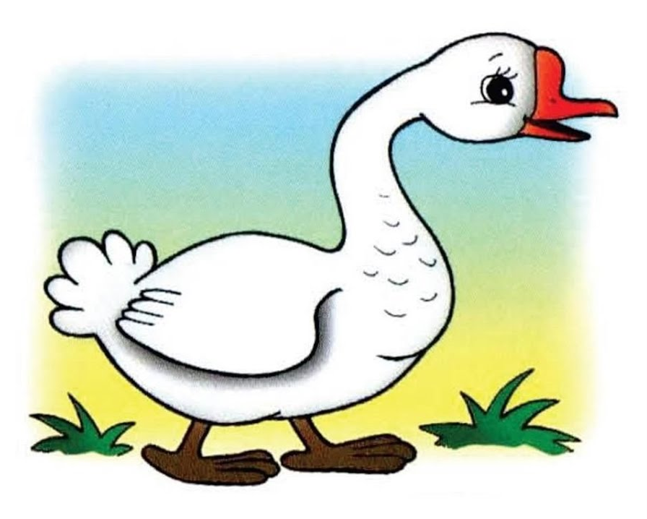
Гуси
(3-7 лет)

Slide 75
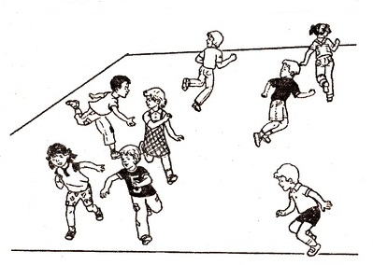
Методика проведения упражнения
Дети стоят, затем, присев на корточки, ходят по залу или комнате, руки на коленях. Они изображают гусей, которые щиплют траву на лугу.
«Коршун» (кто-нибудь из выбранных или назначенных детей, находящихся за чертой) следит за ними. Когда «коршун» появляется на «лугу», дети, изображающие гусей, поднимают и опускают руки, ударяя себя ими по бокам (хлопают крыльями) и убегают.
«Коршун» старается поймать «гуся». Пойманный ребенок выбывает из игры. Выигрывает тот, кто ни разу не был пойман.
Количество повторений: 1 - 2 раза
Ожидаемые результаты:
Укрепление мышечно-связочного аппарата ног;
Улучшение осанки, развитие быстроты реакции, ловкости.
При каких заболеваниях и состояниях можно применять?
Плоскостопие;
нарушения осанки.

Slide 76
Пузырь
(3-9 лет)

Slide 77
Методика проведения упражнения
Дети стоят вплотную друг к другу, взявшись за руки. Вместе с инструктором лечебной физкультуры говорят: Раздувайся, пузырь, Раздувайся большой, Оставайся такой, Да не лопайся.
Произнося стихи, дети постепенно расходятся и максимально расширяют круг, продолжая держаться за руки. После слов инструктора: «Пузырь лопнул» — все дети опускают руки, хором говорят: «Хлоп», хлопают руками и присаживаются на корточки, произнося «шшш...ш». «Выходит воздух из пузыря», — говорит при этом инструктор.
Он предлагает надуть новый пузырь: дети встают, снова образуют маленький круг, и игра возобновляется.
Количество повторений: 2 - 4 раза
Ожидаемые результаты:
Развитие основных движений (ходьбы, бега); улучшение функции дыхания; формирование правильной осанки;
тонизирующее и успокаивающее воздействие на весь организм ребенка; умение действовать в коллективе.
При каких заболеваниях и состояниях можно применять?
Рецидивирующий бронхит, бронхиальная астма, хроническая пневмония;
нарушения осанки; заболевания нервной системы, сопровождающиеся расторможенностью, возбудимостью, рассеянностью; ожирение.

Slide 78
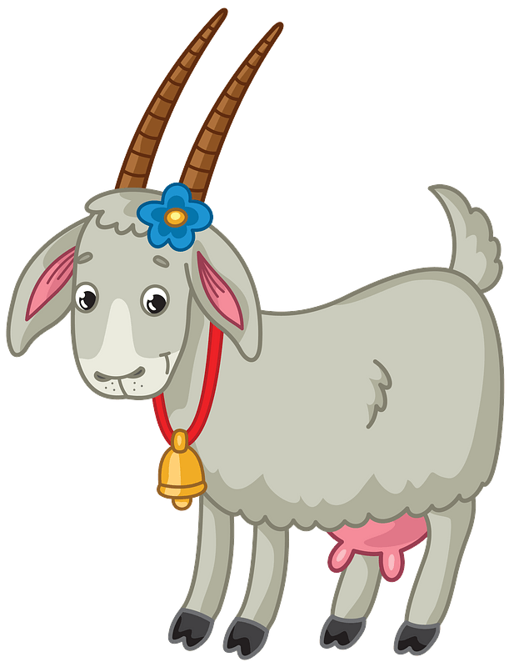
Идет коза по лесу
(3-9 лет)

Slide 79
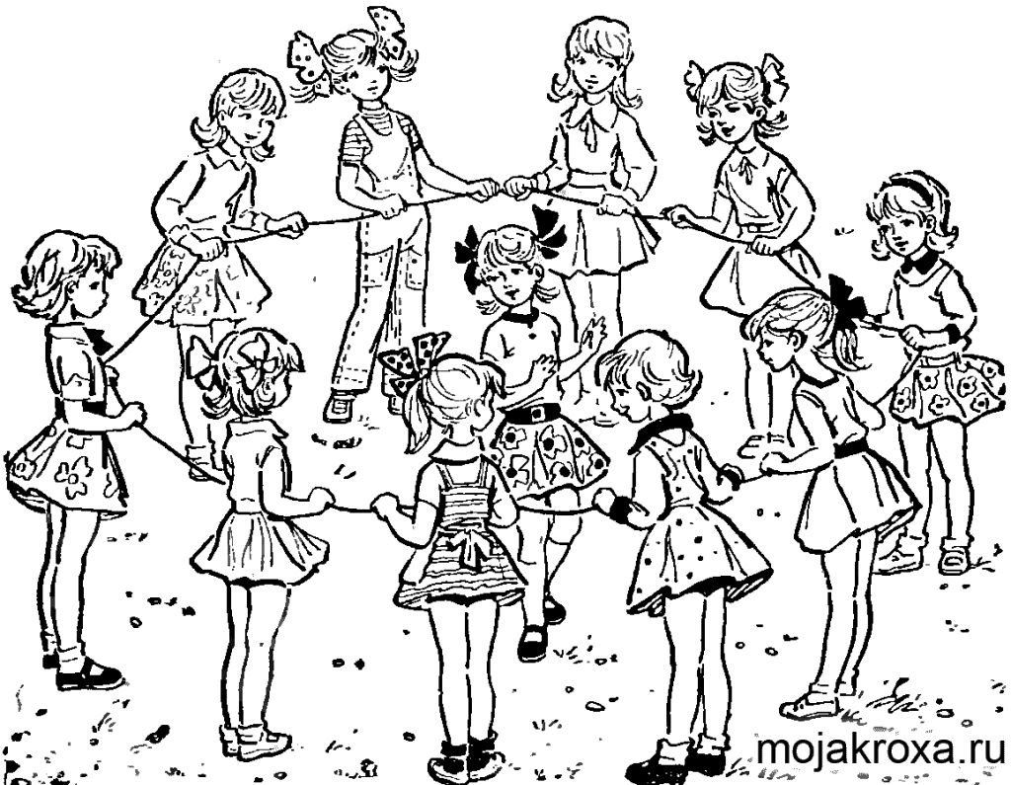
Методика проведения упражнения
Дети стоят в кругу, выбирают «козу». Затем идут по кругу поскоками. «Коза» идет так же, но в кругу. Все поют: «Идет коза по лесу, по лесу. Нашла коза принцессу, принцессу».
«Коза» выбирает кого-нибудь и, взяв за руки «принцессу», делает вместе с ней в кругу движения, которые, согласно песне, повторяют все играющие: «Давай, коза, попрыгаем, попрыгаем, попрыгаем (прыгают на двух ногах)
и ножками подрыгаем, подрыгаем, подрыгаем (дети подскоком выставляют поочередно ноги вперед), и ручками похлопаем, похлопаем, похлопаем» (хлопают), и ножками потопаем, потопаем, потопаем» (топают).
Затем «коза» встает в круг, а выбранная ею «принцесса» становится «козой».
Количество повторений: 2 - 4 раза
Ожидаемые результаты:
Развитие координации движений конечностей, туловища;
улучшение функции дыхания, зрительного и слухового анализаторов.
При каких заболеваниях и состояниях можно применять?
Нарушения осанки;
плоскостопие;
заболевания органов дыхания.

Slide 80
Снежинки
(3-12 лет)

Slide 81
Методика проведения упражнения
Группу детей делят на «снежинки» и «ветры»; ведущий— «Мороз».
«Ветры» сидят на стульях (скамейке), «снежинки» разбегаются по всей площадке (комнате).
«Мороз» произносит: «Дуют ветры». «Ветры» начинают дуть вместе с «Морозом»: «Шшш...ш». «Снежинки» встают на носки, руки у них подняты вверх, кисти расслаблены; они начинают медленно переступать на носках, переходя на легкий бег по всей «площадке», и кружатся. «Мороз» говорит, обхватывая себя: «Мороз», при этом снежинки приседают, обхватывая колени руками, приговаривая: «Ахх-х-хх...», опуская при этом голову на грудь. «Мороз» произносит: «Подули ветерки, они легко дуют». Дети, не напрягаясь, выдыхают со звуком «фф...у....у». «Снежинки» плавно встают, поднимают руки вверх и на носках легко бегают по всей площадке.
Игра повторяется. «Снежинки» становятся «ветрами», а «ветры» — «снежинками».
Количество повторений: 1 - 2 раза
Ожидаемые результаты:
Формирование правильной осанки; укрепление мышц свода стопы, связочно мышечного аппарата ног; обучение пластике движений, умению расслаблять мышц. При каких заболеваниях и состояниях можно применять?
Рецидивирующий бронхит,
бронхиальная астма,
хроническая пневмония;
нарушения осанки;
плоскостопие.

Slide 82
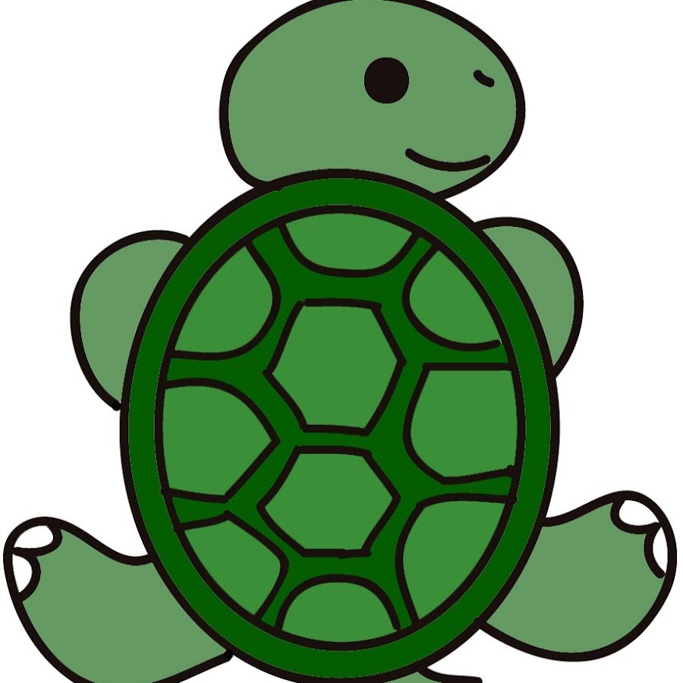
Черепахи
(3-14 лет)

Slide 83
Методика проведения упражнения
Дети ползают на животе, передвигая вперед одновременно правую руку, левую ногу, затем левую руку, правую ногу. Дети-«черепахи» ползают по площадке под натянутыми веревками, стараясь не задеть их. Задевший веревку считается пойманным в «капкан» и выходит из игры.
Количество повторений: 2 - 3 раза
Ожидаемые результаты:
Развитие движений в горизонтальном положении (ползания), ловкости, координации движений; укрепление мышц живота, спины, мышечного корсета позвоночника, мышц конечностей.
При каких заболеваниях и состояниях можно применять?
Нарушения осанки;
ожирение.
СХЕМА К МЕТОДИКЕ ПРОВЕДЕНИЯ УПРАЖНЕНИЯ

Slide 84
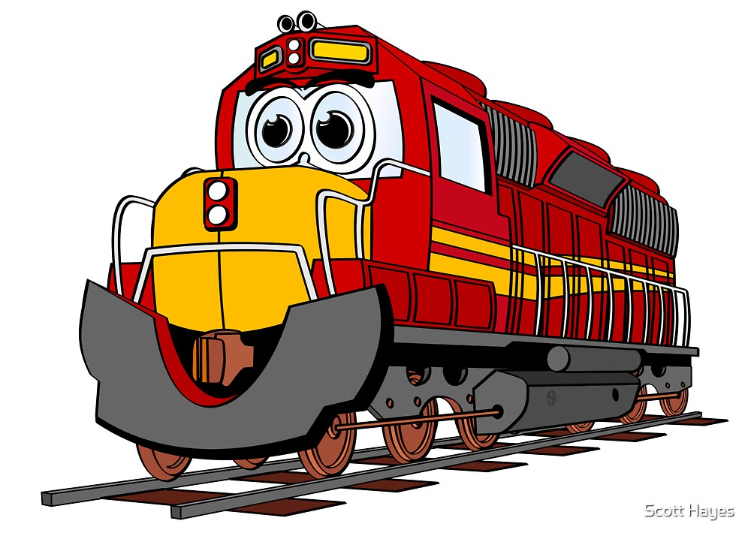
Поезд
(4-7 лет)

Slide 85
Методика проведения упражнения
Дети становятся в затылок друг к другу. Стоящий первым в колонне изображает электровоз. Он гудит и отправляется в путь. Дети слегка сгибают руки в локтях. Подражая гудку электровоза, они начинают двигаться вперед, вначале медленно, затем ускоряя шаг и наконец бегут. После слов инструктора лечебной физкультуры: «поезд подходит к станции» дети замедляют ход и останавливаются.
Количество повторений: 4 - 6 раза
Ожидаемые результаты:
Умение действовать в коллективе, реагировать на сигналы; улучшение функции дыхания.
При каких заболеваниях и состояниях можно применять?
Заболевания органов дыхания;
Нарушения осанки.

Slide 86
Красный, синий... Кто за ним?
(4-8 лет)

Slide 87
Методика проведения упражнения
Построившись в две шеренги (в каждой шеренге Должно быть не больше 6—8 детей), дети стоят лицом Друг к другу на площадке или в комнате. У инструктоpa лечебной физкультуры корзинки с красными и синими мячами. Мячей столько, сколько играющих. Дети из одной шеренги должны бежать, когда покатятся красные мячи, из другой шеренги, когда покатятся синие. Отвлекая внимание детей, и показывая то одну, то другую корзинку, инструктор внезапно опрокидывает одну из них. Дети бегут за мячами, собирают их, затем кладут обратно в корзинку, которую держит инструктор, и возвращаются на свои места. Выигрывает та шеренга, которая быстрее и без ошибок соберет свои мячи.
Количество повторений: 4 - 6 раза
Ожидаемые результаты:
Развитие координации движений во время ходьбы и бега, быстроты реакции(с введением новизны, неожиданности); Тренировка в быстроте движений; освоение нового; умение ориентироваться в новых условиях, приспосабливаться к ним;
Развитие координации зрительного и моторного анализаторов.
При каких заболеваниях и состояниях?
Период реконвалесценции после заболеваний, ведущих к ослаблению
организма ребенка, задержке психомоторного развития; ожирение.

Slide 88
Зайчик в кусте
(4-10 лет)

Slide 89
Методика проведения упражнения
Замкнутый круг детей — это «куст». Посередине сидит «зайчик». Дети ходят по кругу то в одну, то в другую сторону и поют: Зайчик в норке сидит, Крепко, крепко он спит. Зайчик, прыг! Зайчик, прыг! Зайчик, прыг! «Зайчик» поднимает голову, кладет руки на колени и прыгает 3—4 мин внутри круга. Затем подскакивает к 3—4 детям на выбор и те тоже становятся «зайчиками». Дети в кругу поют: Вот лисичка бежит, Зайку съесть норовит. Зайчик в лес, под кусток, От лисы наутек. Выбегает из-за круга «лиса», ловит «зайцев» и отводит в свою «нору» — за круг. Пойманные делаются «лисами», и игра повторяется.
Количество повторений: 2 - 4 раза
Ожидаемые результаты:
Общее укрепление мышц туловища и конечностей, развитие быстроты реакции.
При каких заболеваниях и состояниях можно применять?
Плоскостопие;
Ожирение.

Slide 90
Кто дальше забросит снежок?
(4-14 лет)

Slide 91
Методика проведения упражнения
У каждого по 6 снежков. Все бросают снежок за черту на расстоянии 3 м от играющих. Выигрывает тот, кто дальше забросит снежок.
Ожидаемые результаты:
Развитие меткости, глазомера
При каких заболеваниях и состояниях можно применять?
Задержка и отставание психомоторного развития

Slide 92
Ну-ка, донеси!
(4-14 лет)

Slide 93
Методика проведения упражнения
В зале дети сидят на стульях. У каждого ребенка под ногами простынка. Нужно захватить пальцами одной ноги эту простынку и, ни разу не уронив ее, дотащить любыми способами (например, скача на одной ноге или на четвереньках) до противоположного конца зала. То же повторить другой ногой. Игру можно проводить парами (соревнуясь). Выигрывает тот, кто это сделает быстрее, не уронив простынки.
Ожидаемые результаты:
Укрепление мышечно-связочного аппарата стоп; развитие ловкости.
При каких заболеваниях и состояниях можно применять?
Плоскостопие

Slide 94
На коне
(5-8 лет)

Slide 95
Методика проведения упражнения
Двое играющих, находящихся в противоположных концах комнаты, берут палку обеими руками за один конец и садятся на нее верхом, как на коня. Затем «конники» скачут друг к другу и, оказавшись посередине комнаты, в начерченном круге, пытаются одной рукой вытолкнуть противника из круга. Инструктор лечебной физкультуры поощряет детей стихами: Спешу я на своем «коне», И ты скачи скорей ко мне. Толкни меня, а я — тебя. Так, кто не упадет? Из нас двоих лихих ребят, Кто из игры уйдет?
Ожидаемые результаты:
укрепление мышц туловища и конечностей
развитие координации движений
укрепление мышц
воспитание выдержки, терпения, настойчивости.
При каких заболеваниях и состояниях можно применять?
Задержка и отставание психомоторного развития после перенесенных заболеваний (состояние стойкой ремиссии)

Slide 96
Переправа
(7-14 лет)

Slide 97
Методика проведения упражнения
Инструктор лечебной физкультуры говорит детям: «Мы идем в трудный поход, разделившись на два отряда. В лесу встретится ручей. Первый отряд перейдет его по узенькому мостику, затем ему придется перелезть через изгородь. Второй отряд должен перейти через ручей осторожно по камешкам, потом пробраться под низкими колючими кустиками». Около гимнастической стенки «забора» устанавливают гимнастическую скамейку, повернутую ножками вверх. Это — «мостик». Дети одного отряда должны шеренгой пройти по рейке скамейки и перелезть по гимнастической стенке на другую сторону. Недалеко от гимнастической стенки стоят кубики на расстоянии 20— 30 см, а за ними на больших кубах — три тонкие рейки на высоте 50—60 см. Дети второго отряда должны пройти по кубикам-«камешкам», затем по очереди пролезть под рейками-«кустиками». После этого отряды меняются маршрутами и игра повторяется. Инструктор отмечает, какой отряд успешнее преодолел встретившиеся на пути препятствия.
Ожидаемые результаты:
Тренировка ловкости при различных движениях в горизонтальном положении, навыков в координации движений, равновесия; воспитание умения согласованно действовать в коллективе.
При каких заболеваниях и состояниях можно применять?
Нарушения осанки; вестибулярномозжечковая недостаточность; общее ослабление организма в результате гипокинезии; ожирение.

Slide 98
Кошка и мышка
(5-14 лет)

Slide 99
Методика проведения упражнения
Составляется круг, причем все играющие берутся за руки. Выбирают «кошку» и «мышку». «Мышка» имеет право проходить во все «ворота», а «кошка»—только в одни назначенные. «Ворота» — это расстояние между играющими. Задача «кошки»—поймать «мышку». Начинается преследование. «Мышка», желая убежать от «кошки», то бросается вон из круга, то через первые попавшиеся «ворота» снова спешит в круг. «Кошка» же старается при этом пробежать и в запретные «ворота», но играющие опусканием рук и приседанием преграждают ей дорогу. Когда «кошка» поймает «мышку», выбирают новых «кошку» и «мышку». Игра повторяется 2— 3 раза.
Ожидаемые результаты:
Развитие ловкости, быстроты реакции, чувства координации и скорости движения; воспитание выносливости; общее воздействие на организм ребенка
При каких заболеваниях и состояниях можно применять?
Задержка и отставание психомоторного развития;
заболевания органов дыхания;
ожирение

Slide 100
Литература:
1. Боковец, Ю.В. Воспитание правильной осанки у детей дошкольного возраста: пособие для педагогов, руководителей учреждений, обеспечивающих получение дошк. Образования / Ю.В. Боковец. – Мозырь: ООО ИД Белый Ветер, 2005. – 102 с.
2. Страковская В.Л. Подвижные игры в терапии больных и ослабленных детей .-М.: Медицина, 1978. — 185 с.

